Slide 1
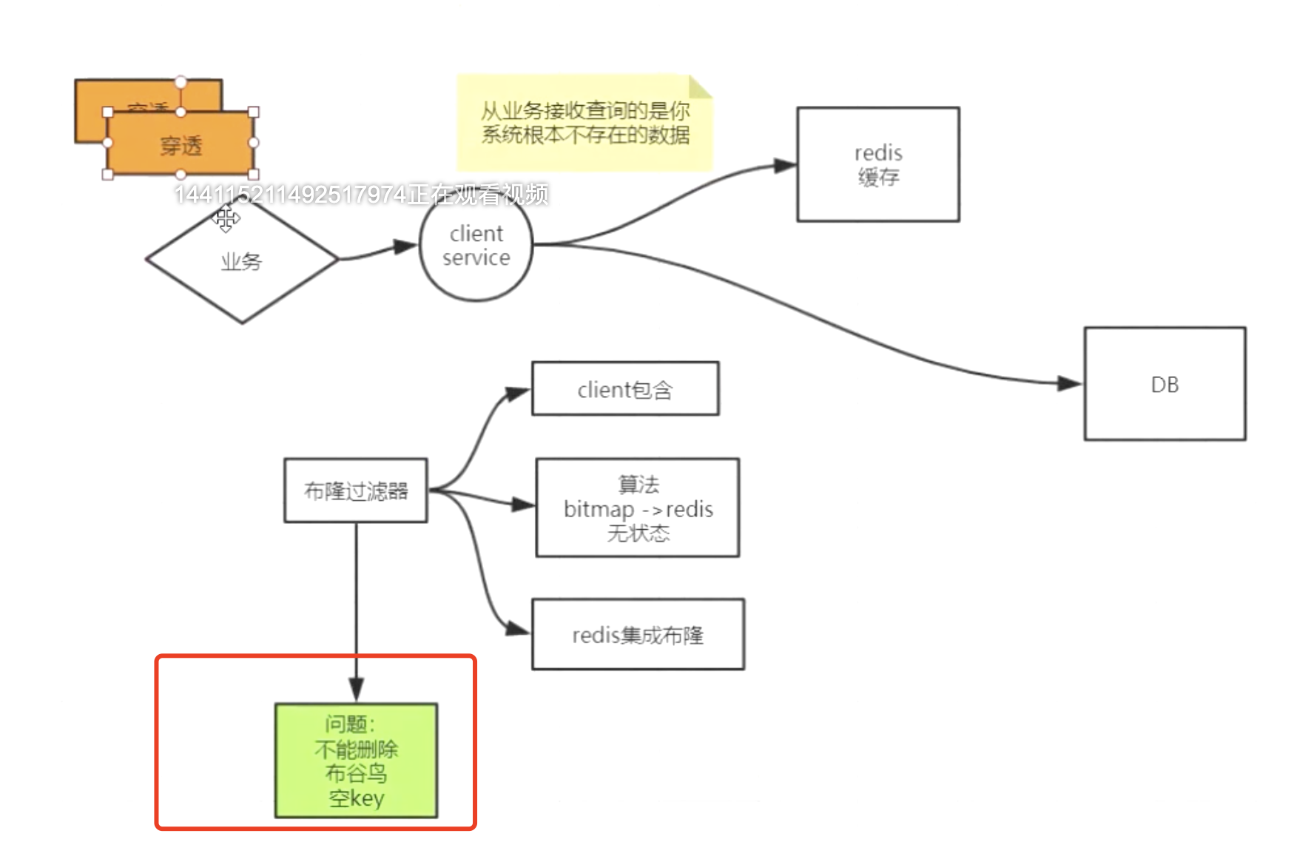
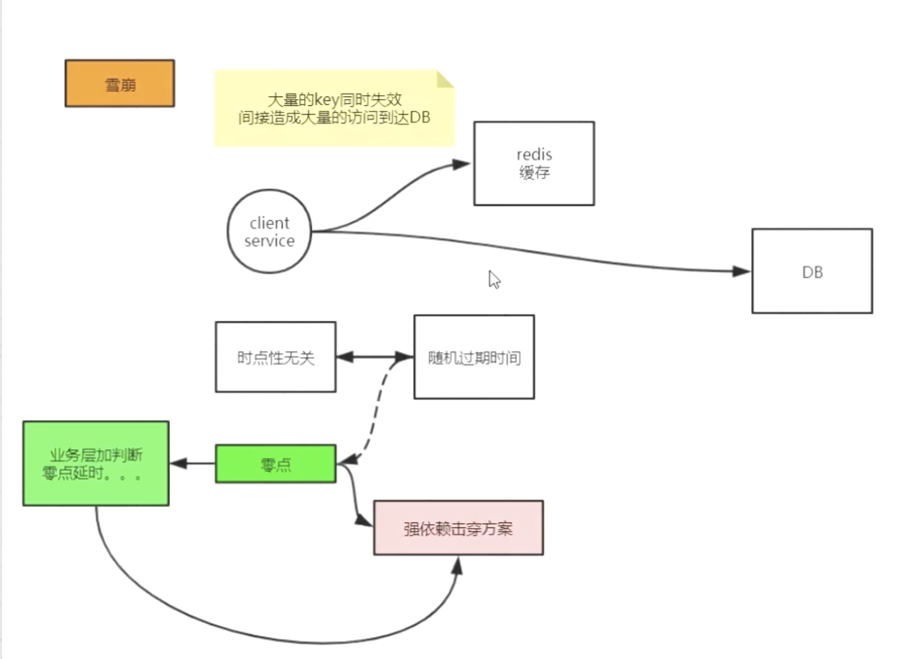
2020.09. 11

Slide 2
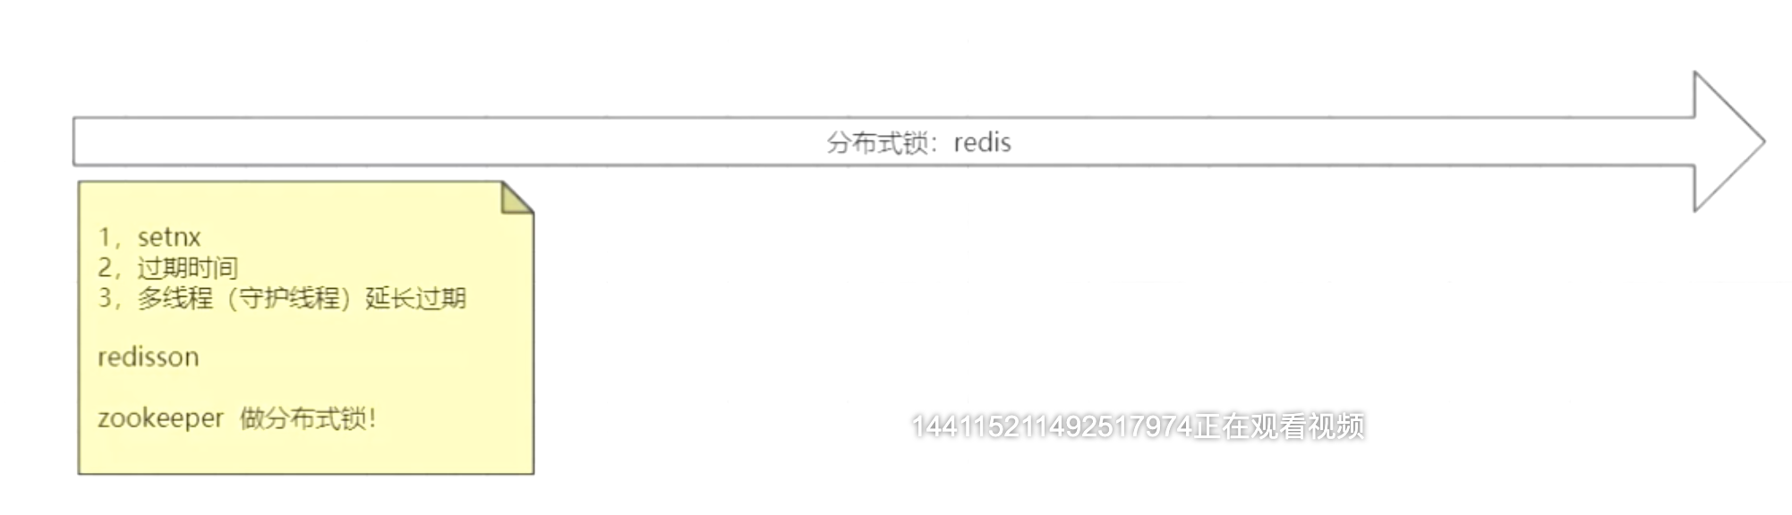
2020.09. 11

Slide 3
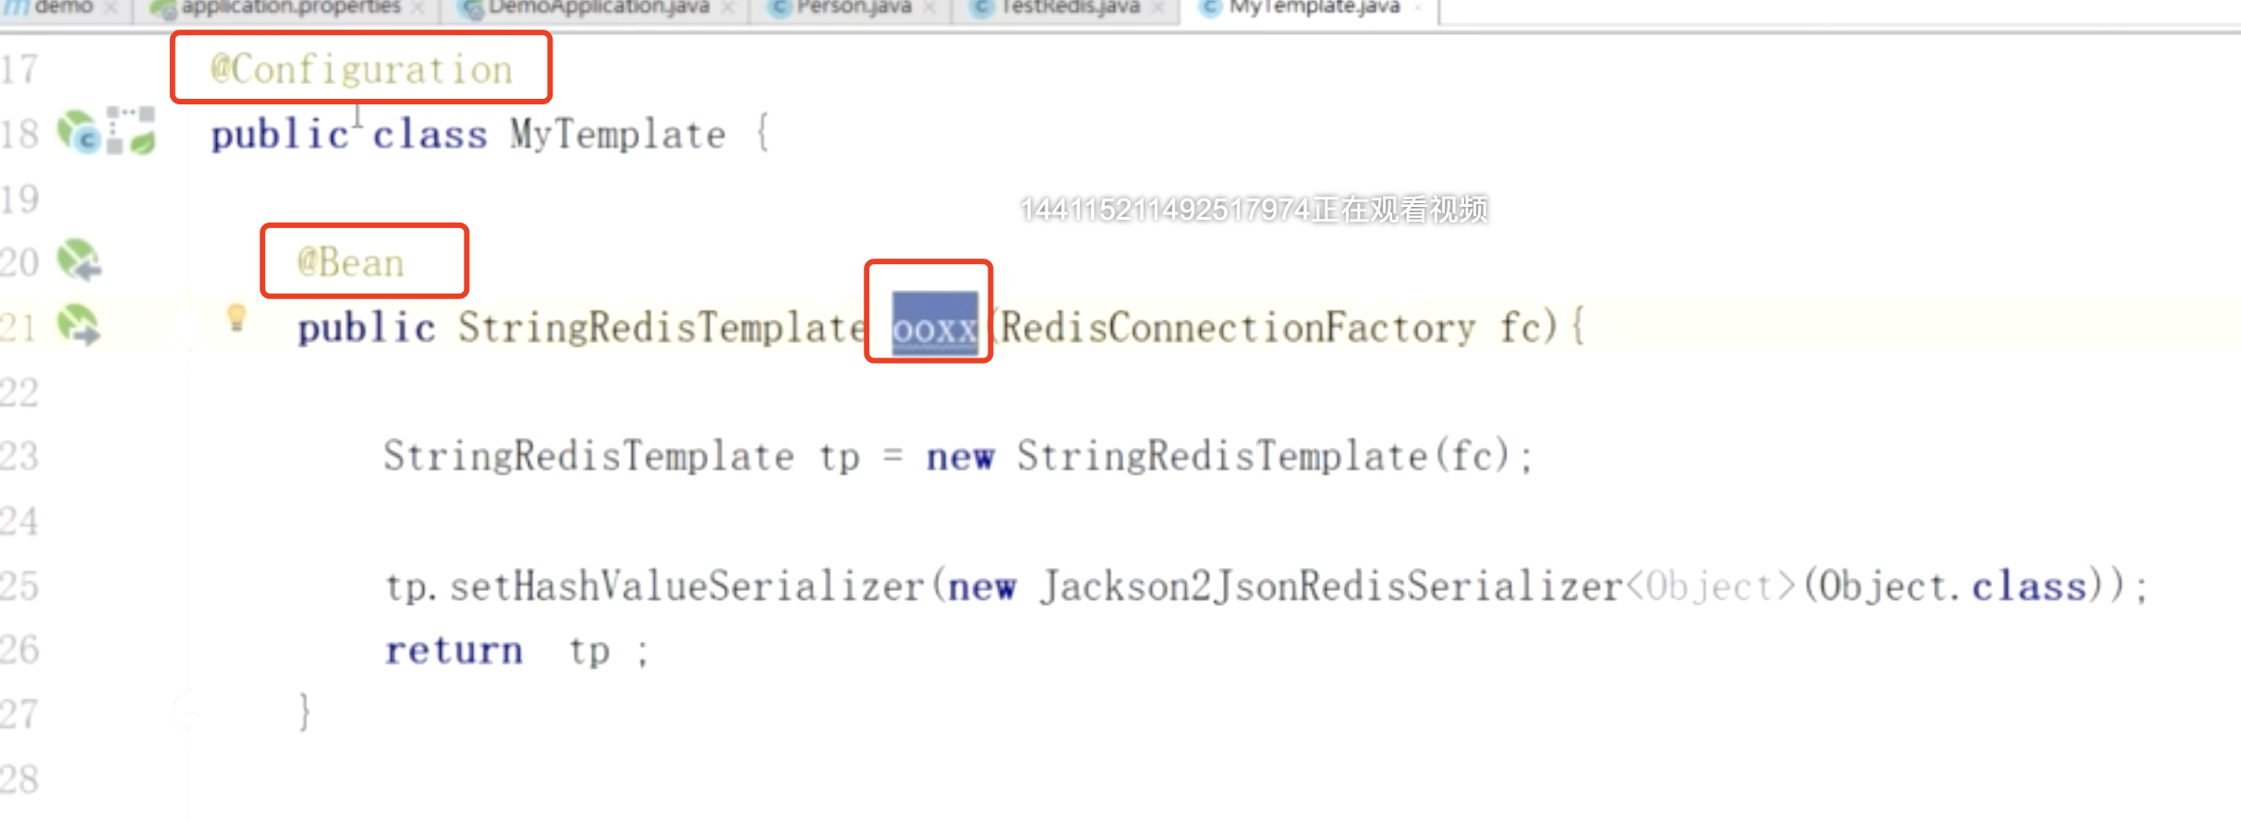
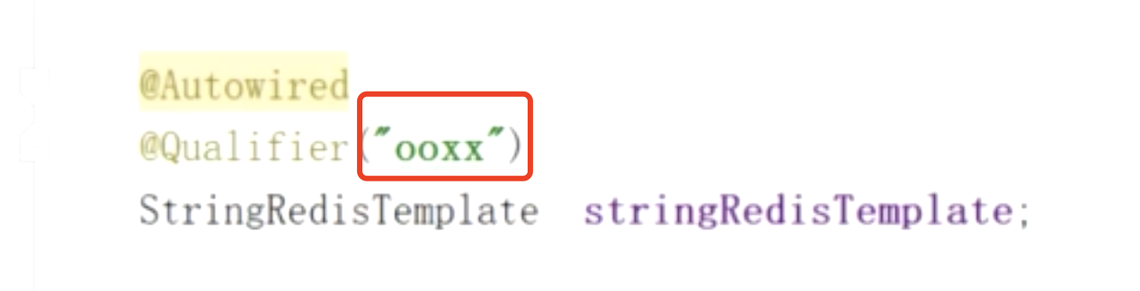
Java api接口
2020.09. 11

Slide 4
Redis pub/sub
2020.09. 11
pub/sub 实现聊天室

Slide 5
2020.09. 12
2020.09. 12 比较遗憾
2020.09. 13 也比较遗憾没有内容，其实车上是可以的

Slide 6
Lets go. zookeeper
2020.09. 14
每个节点数据最大1兆：网络传输，通信更快，保证高速。使用zk时的场景需要时，读写比高： 很多读，少量写，不然可能就不是zk的最佳使用场景。
高可用意味着，主从同步迅速，所以zk限制节点数据量， 保证速度，提高同步速度，从而提高可用性

Slide 7
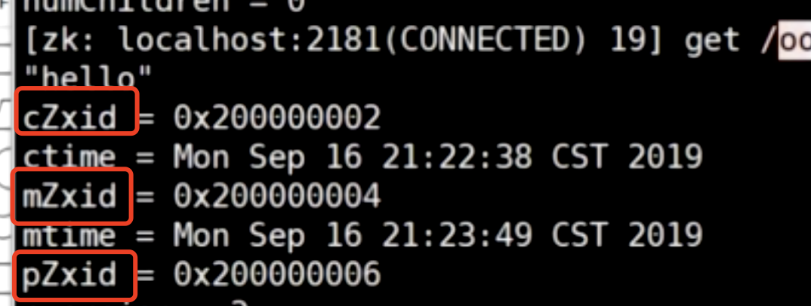
2020.09. 14
55: 1.03: zk安装

Slide 8
nothing
2020.09. 15

Slide 9
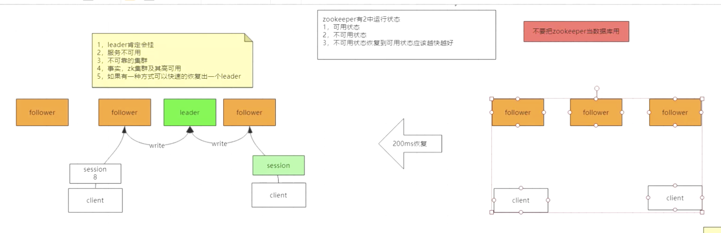
not
2020.09. 16

Slide 10
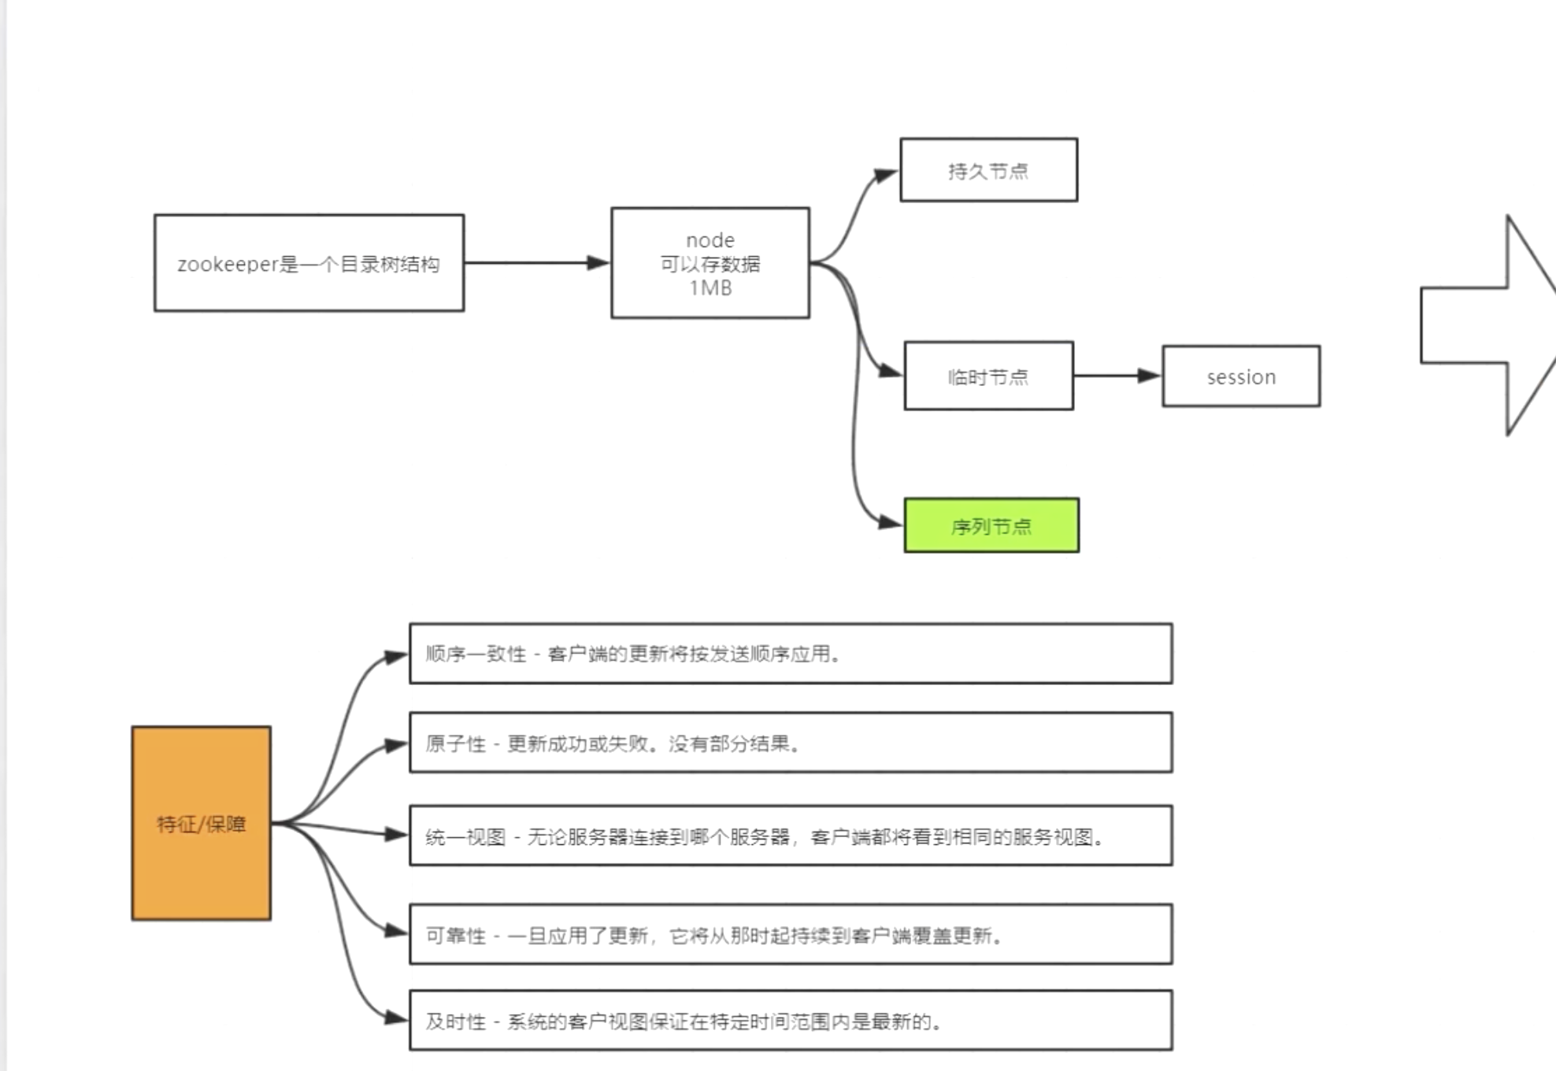
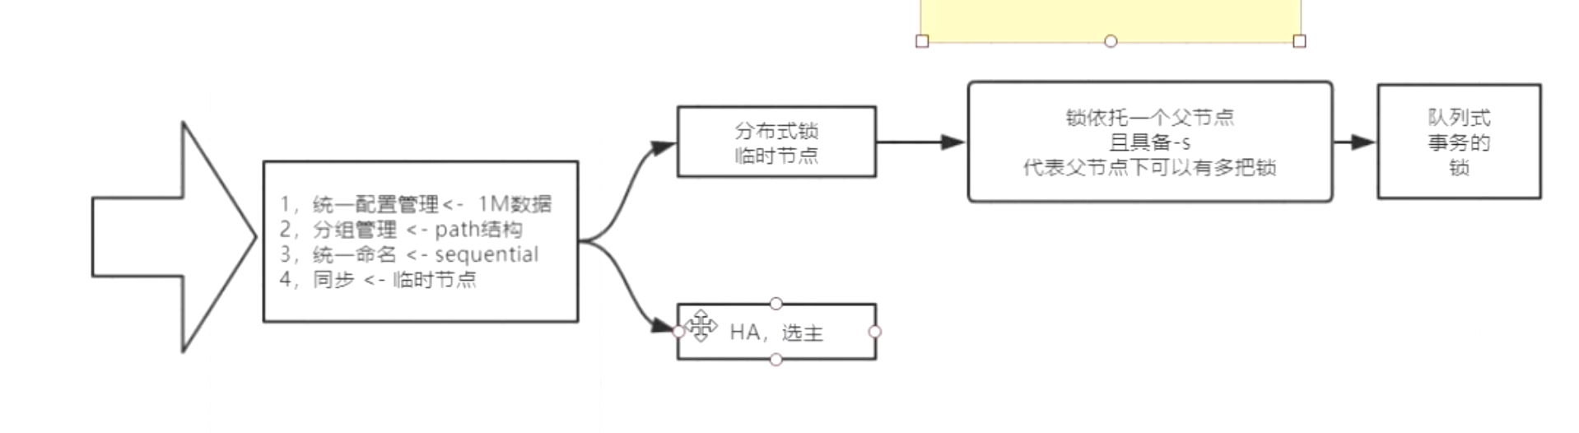
2020.09. 16
Create –s /aaa

Slide 11
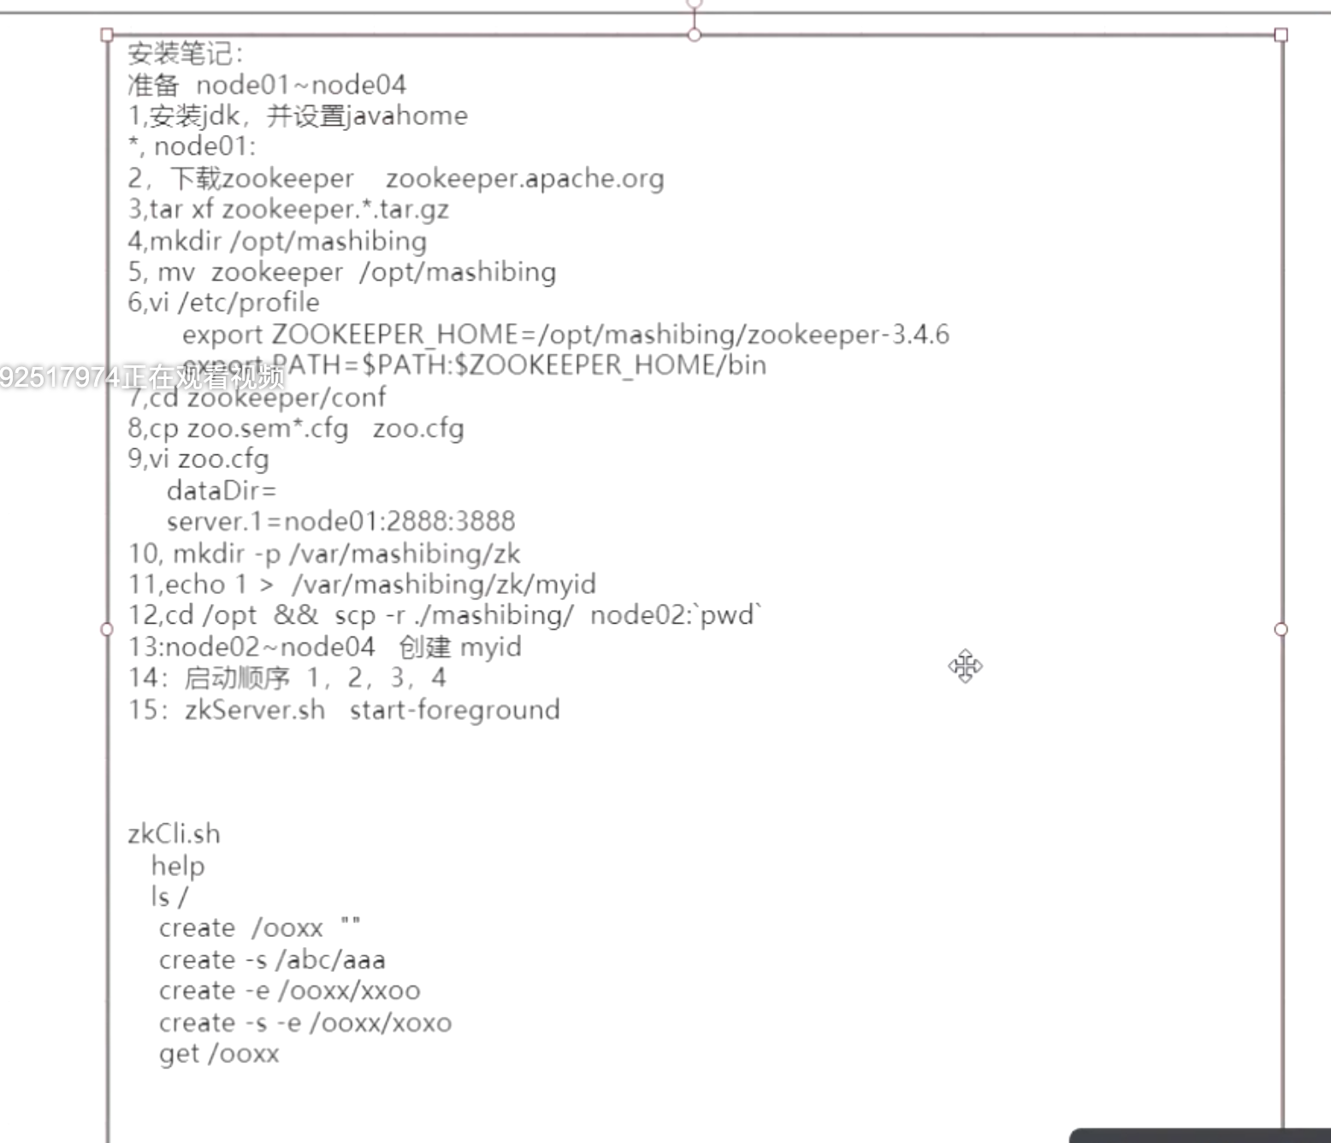
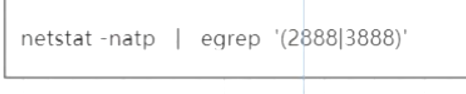
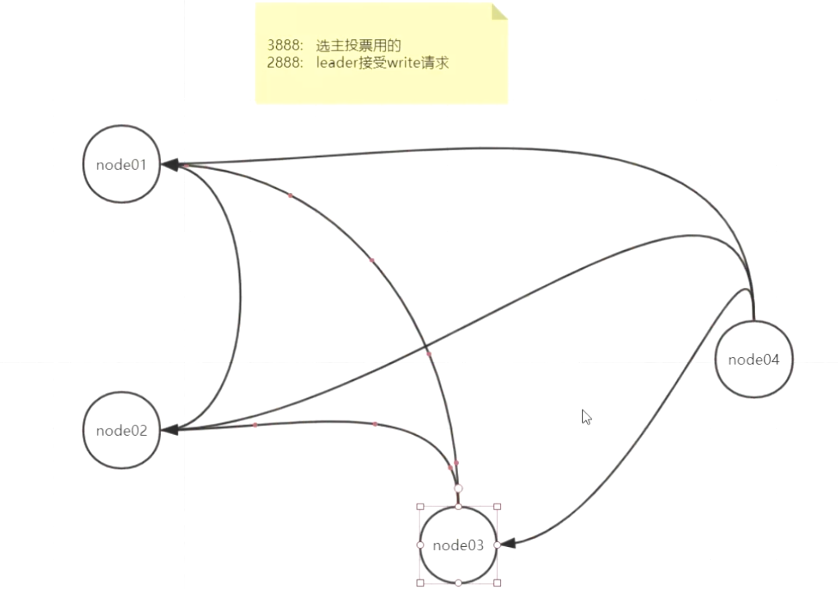
2020.09. 16

Slide 12
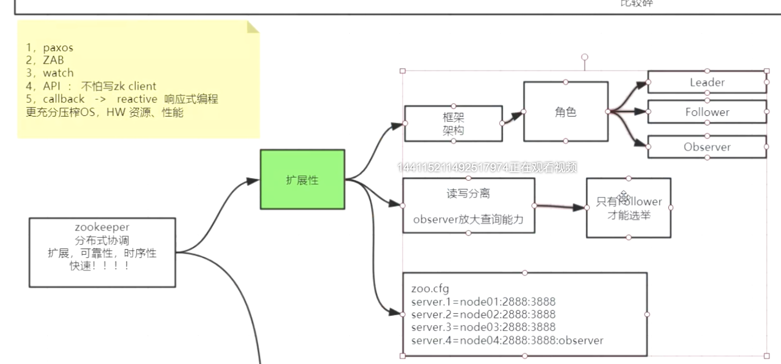
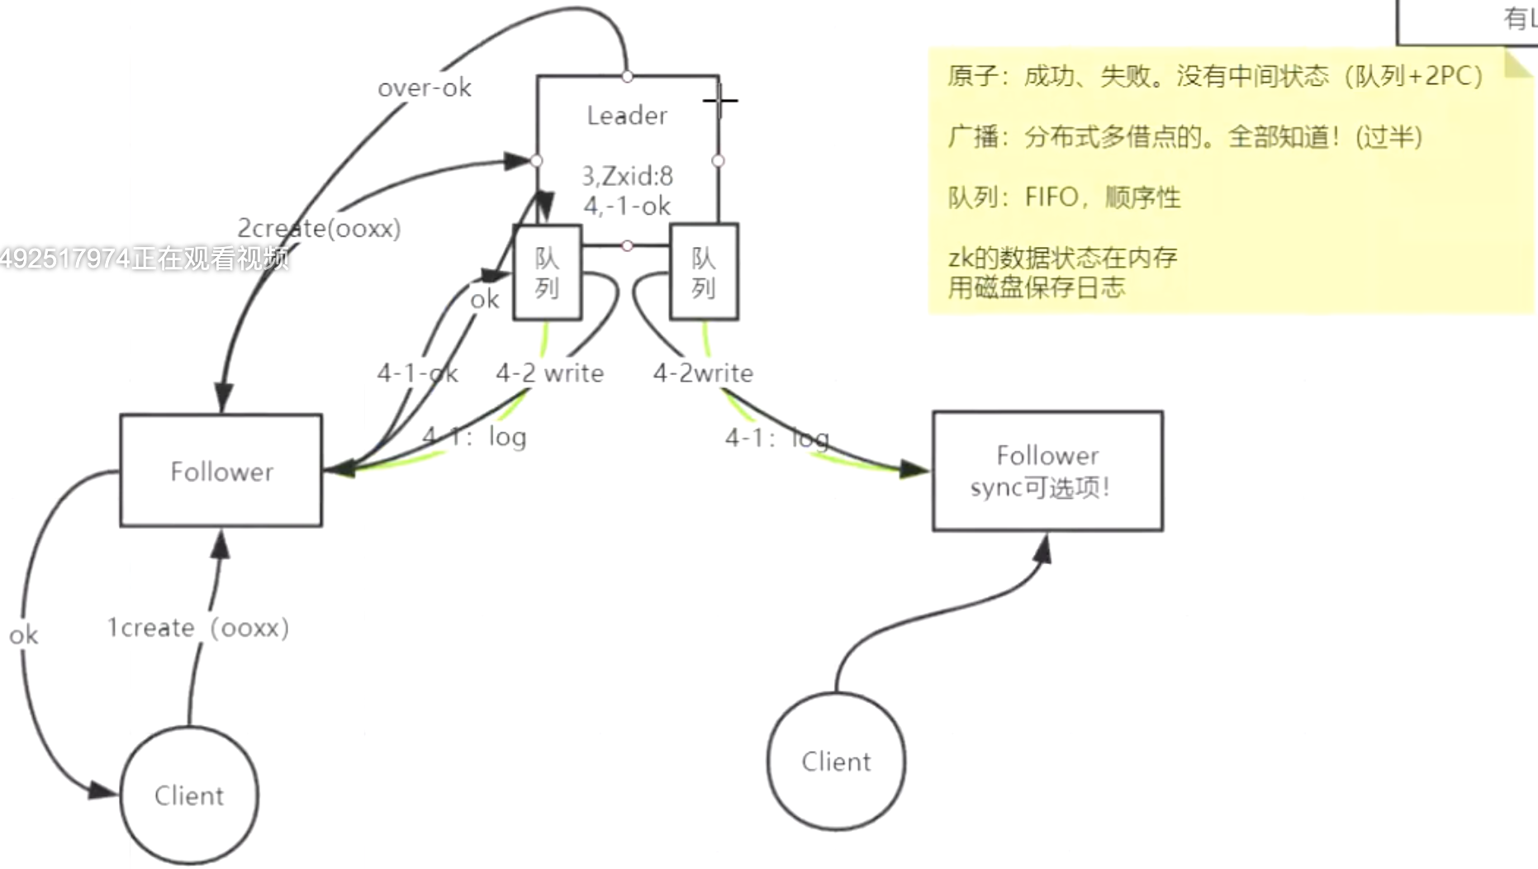
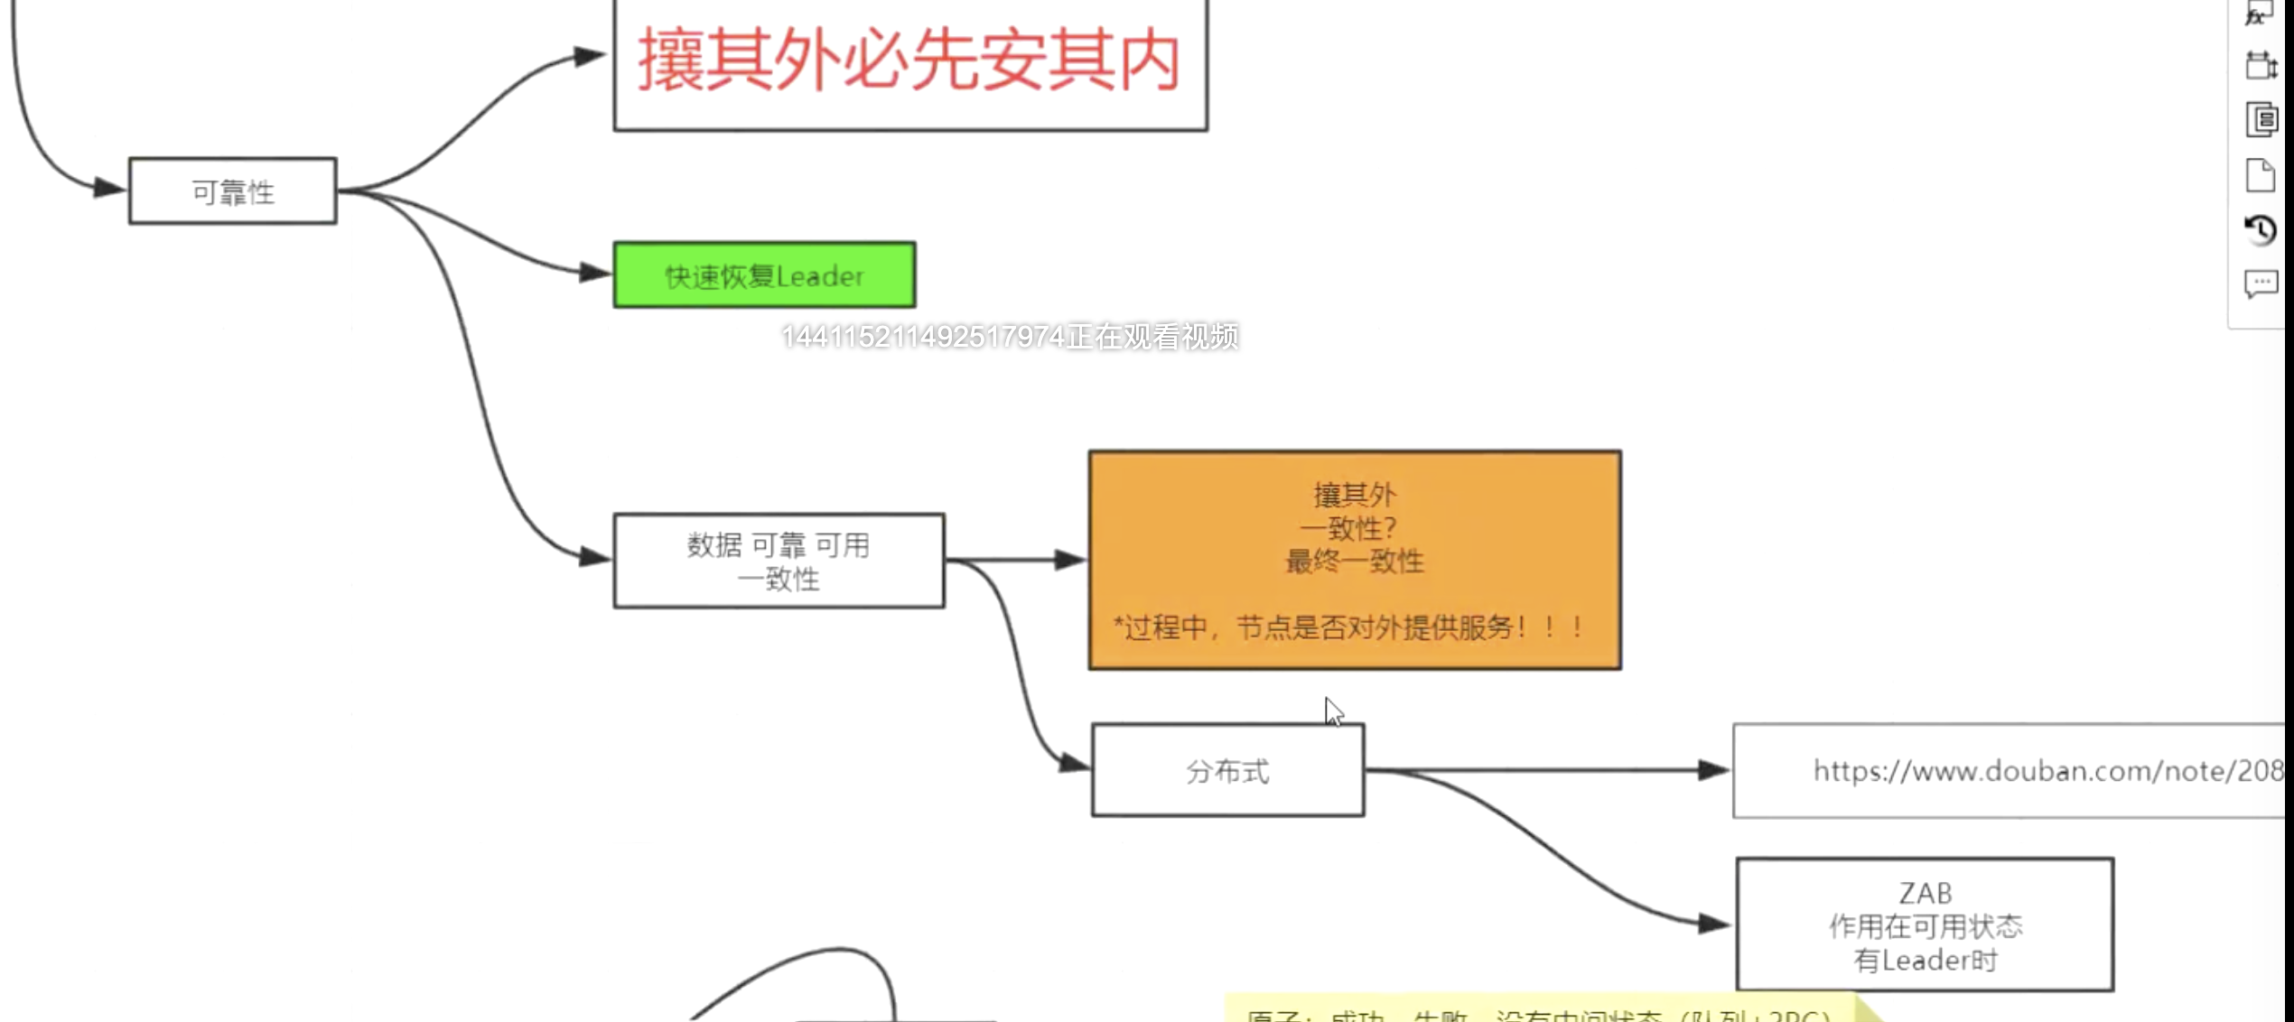
2020.09. 17

Slide 13
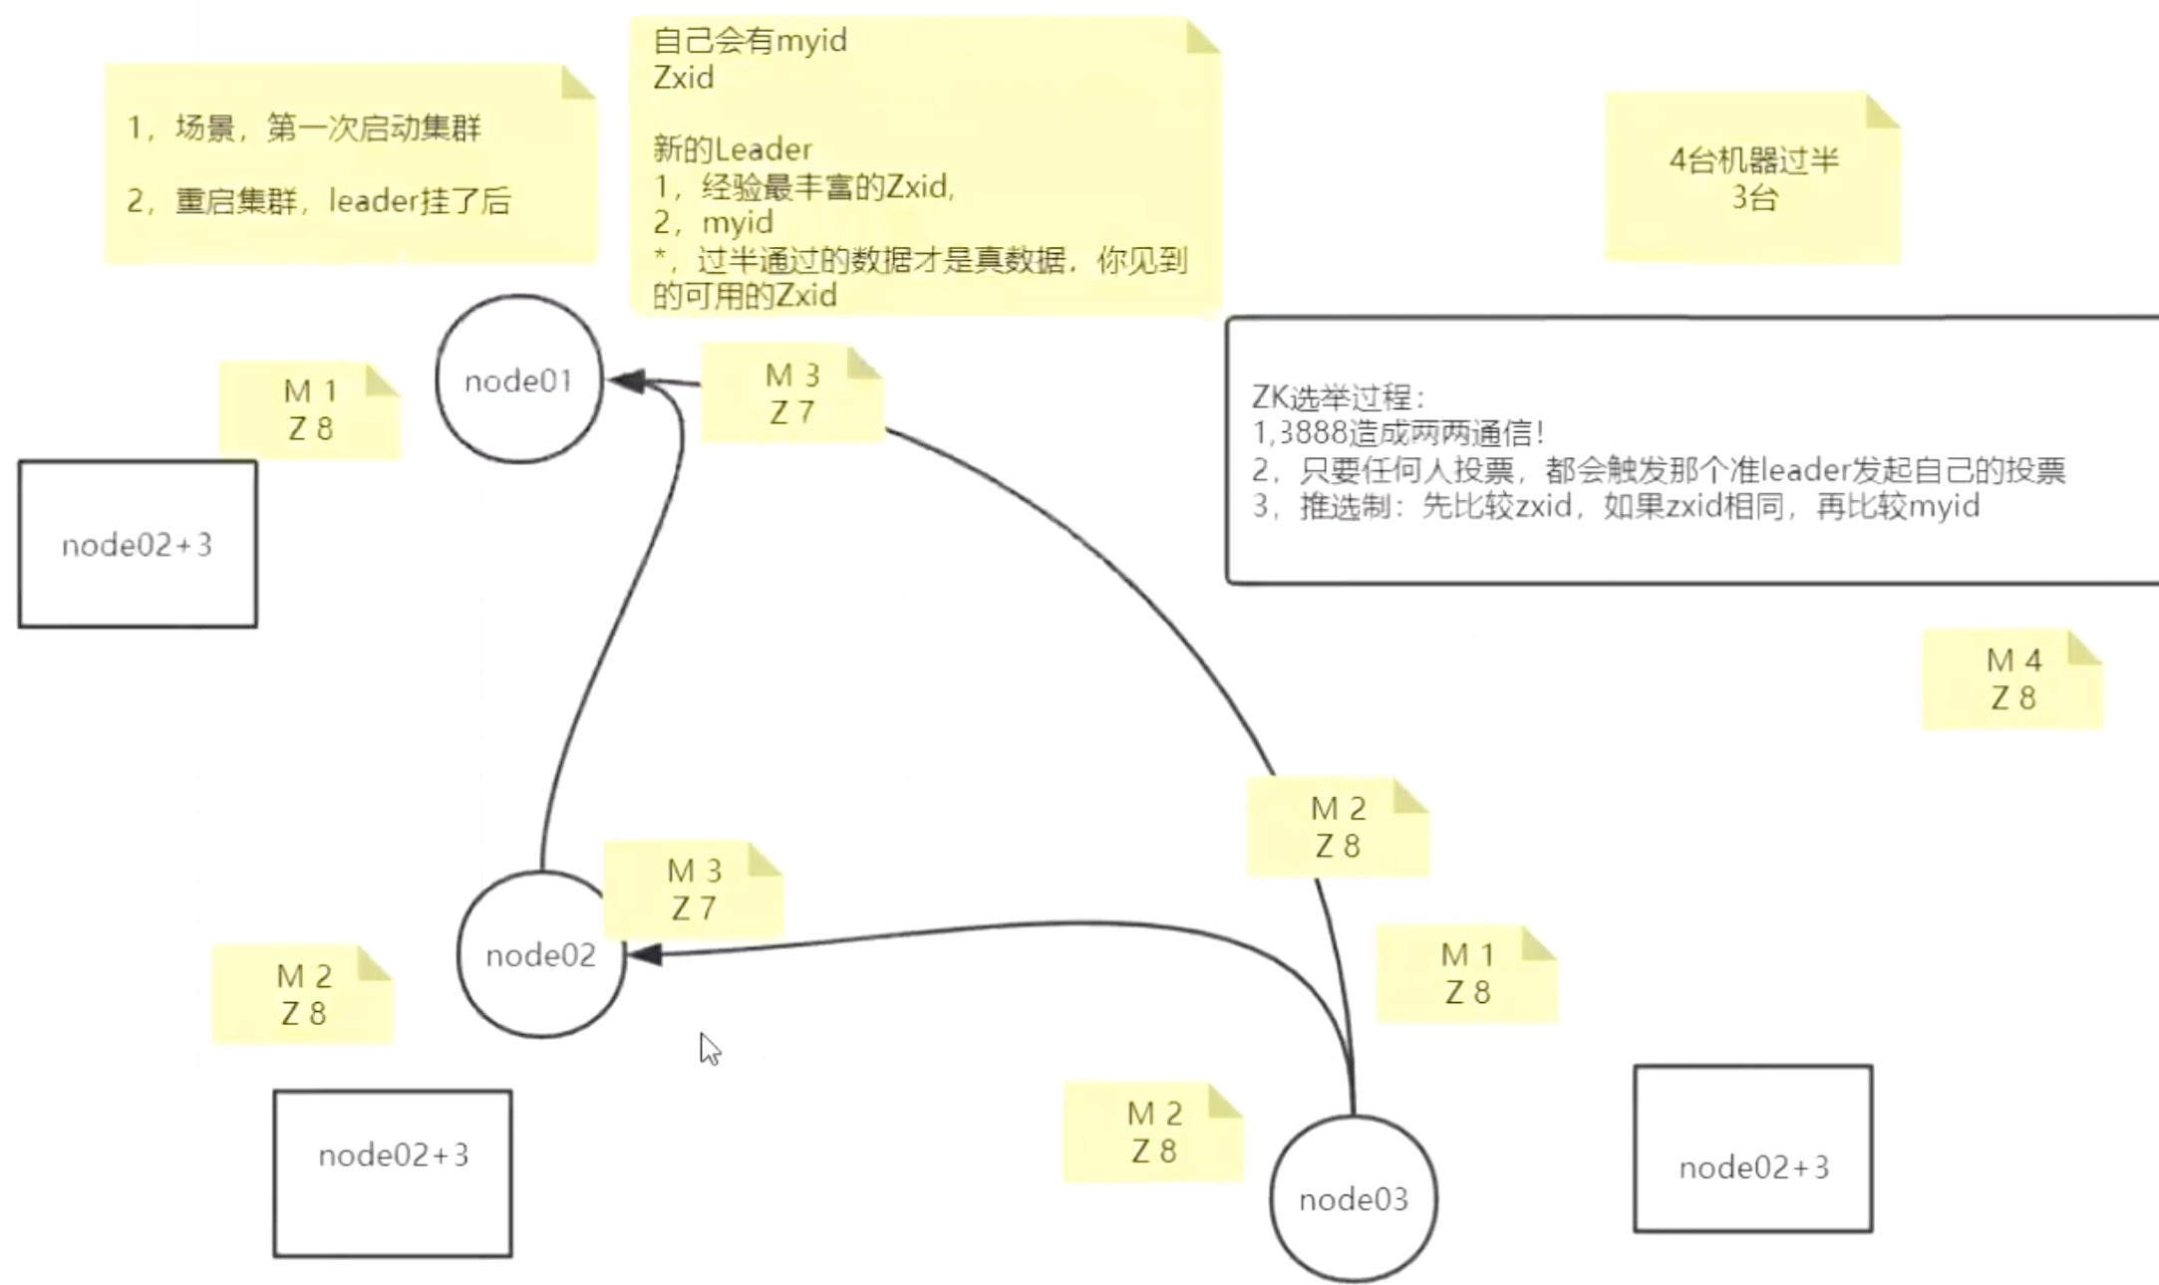
2020.09. 17
M:myid
Z: zxid

Slide 14
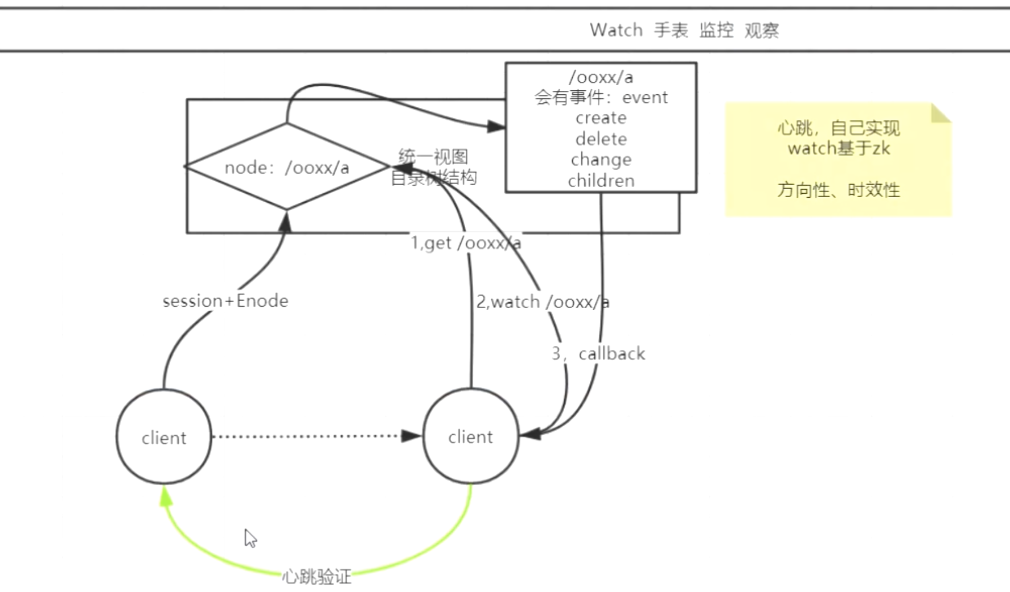
2020.09. 18

Slide 15
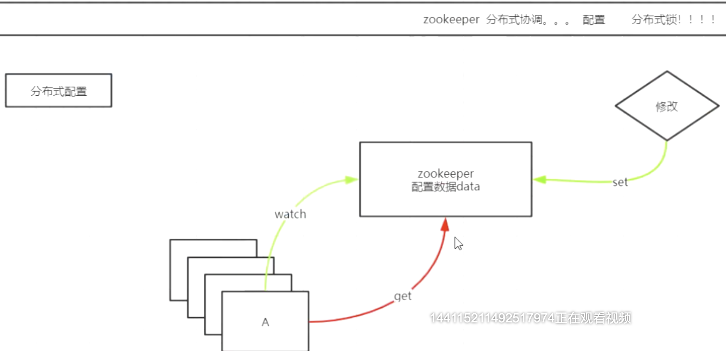
2020.09. 18

Slide 16
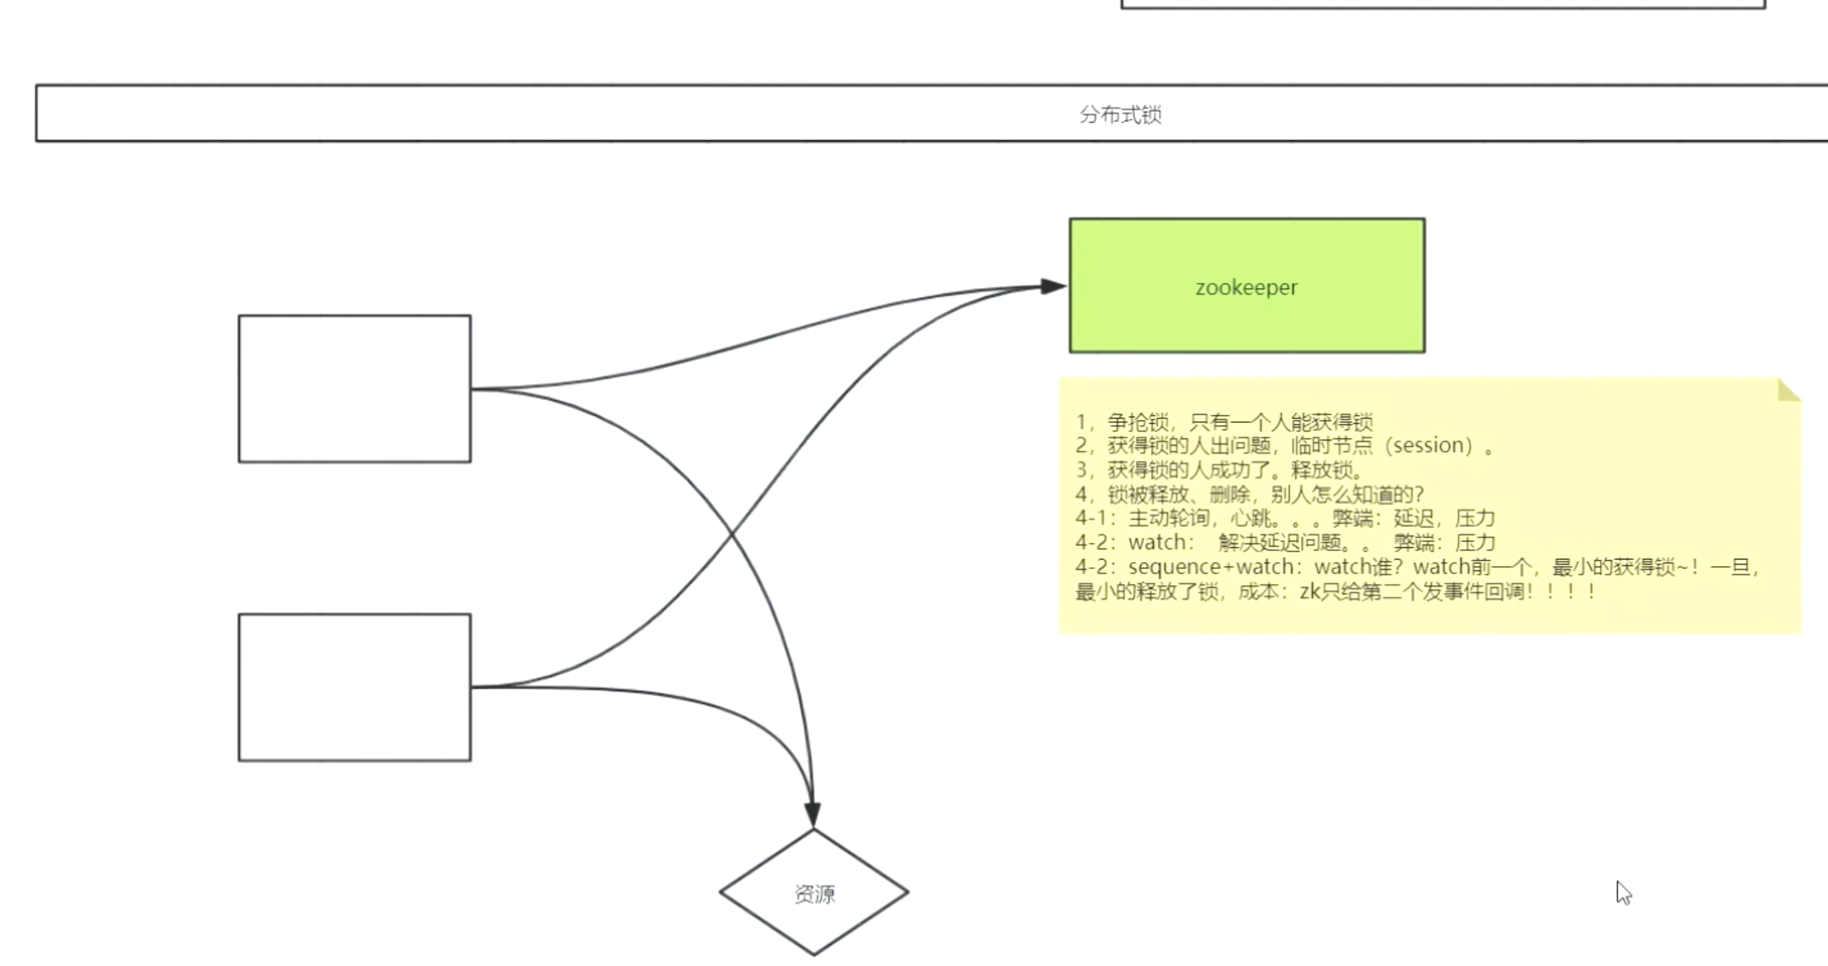
2020.09. 18

Slide 17
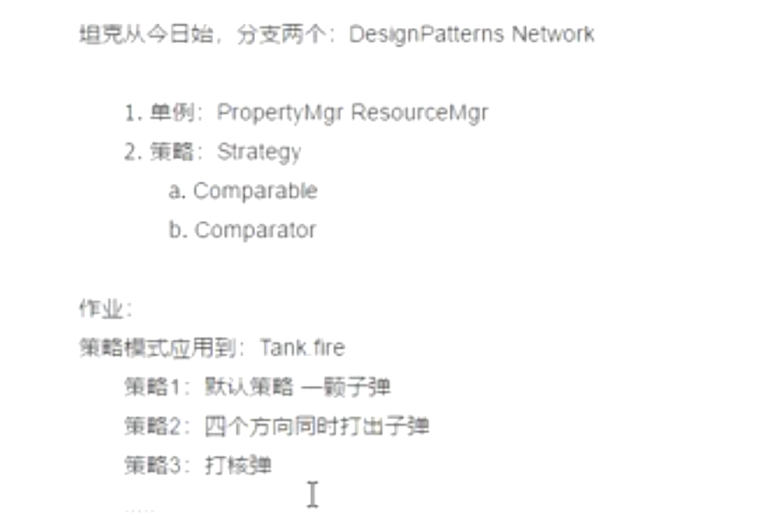
DP
2020.09. 20

Slide 18
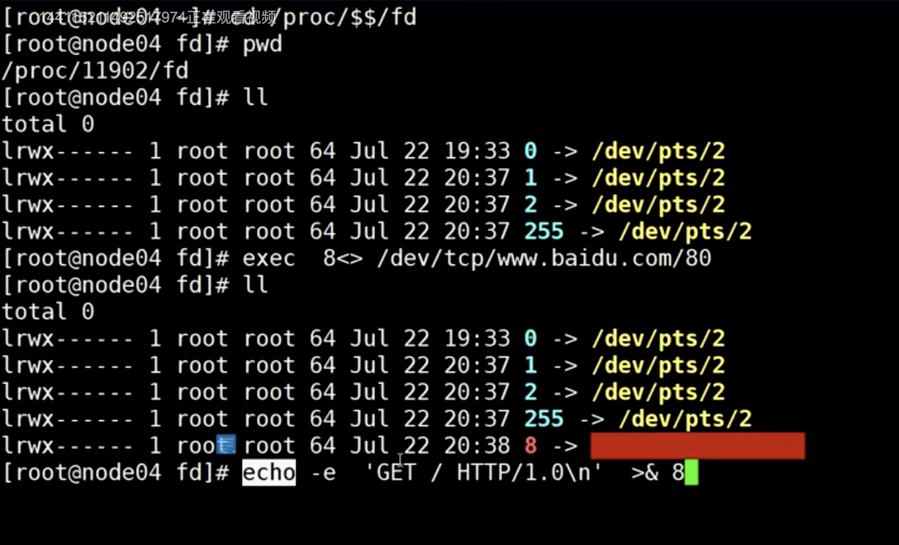
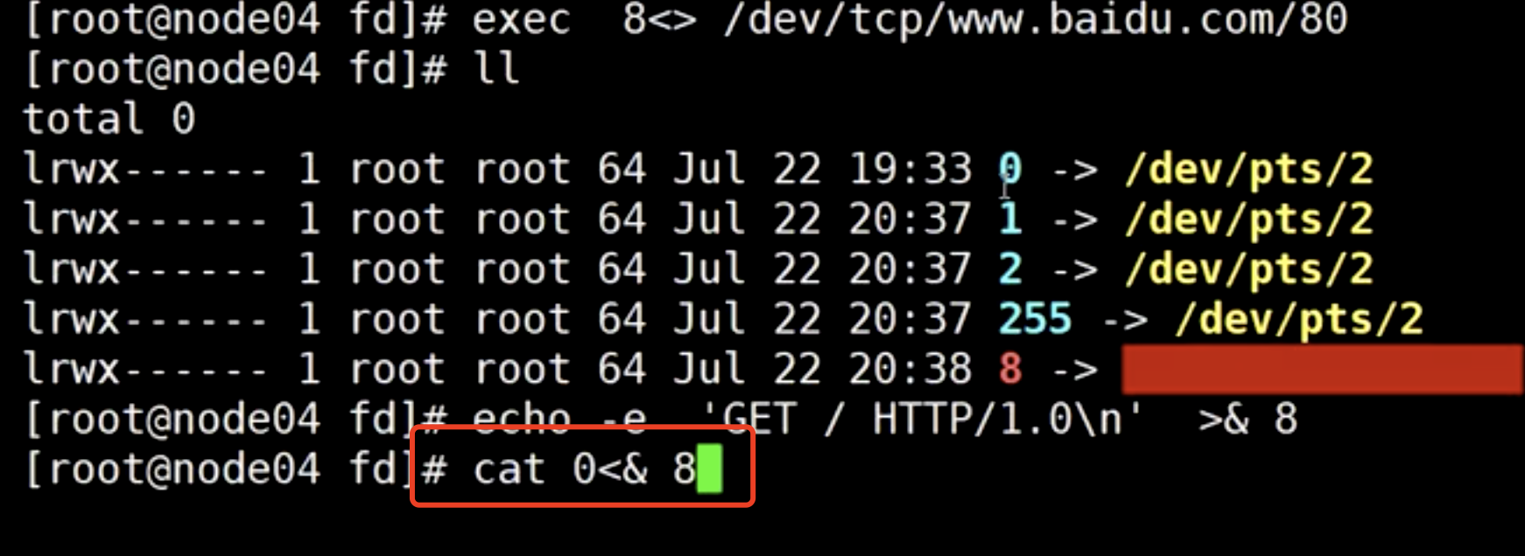
24 高并发负载均衡：网络协议原理
2020.09. 21
24: 17min 正式开始：循循善诱开场->28min - >42min: 进入正题 ->原理开场：55min

Slide 19
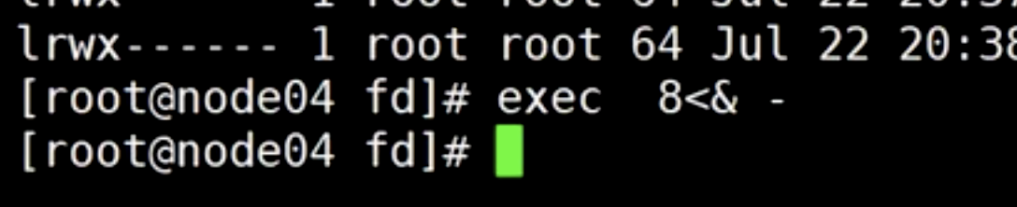
no
2020.09. 22
24
三次握手四次分手
关闭文件描述符

Slide 20
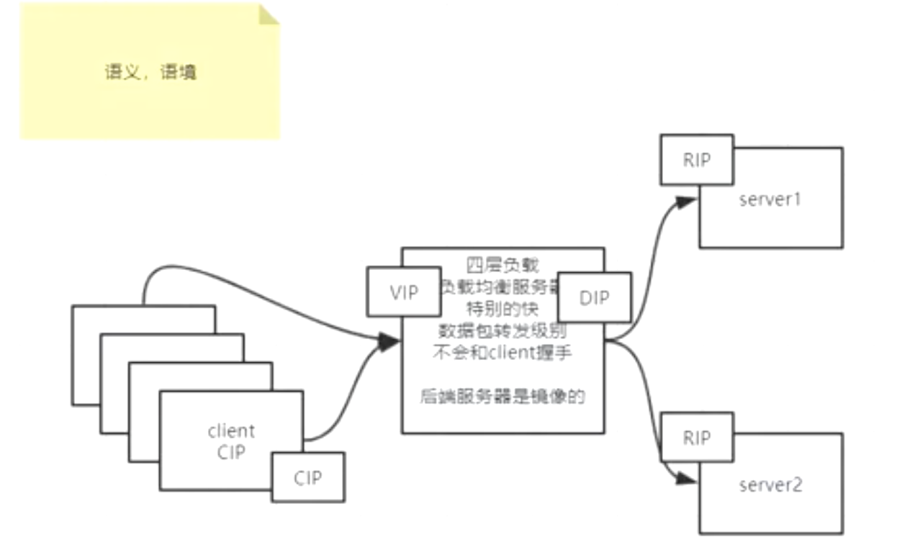
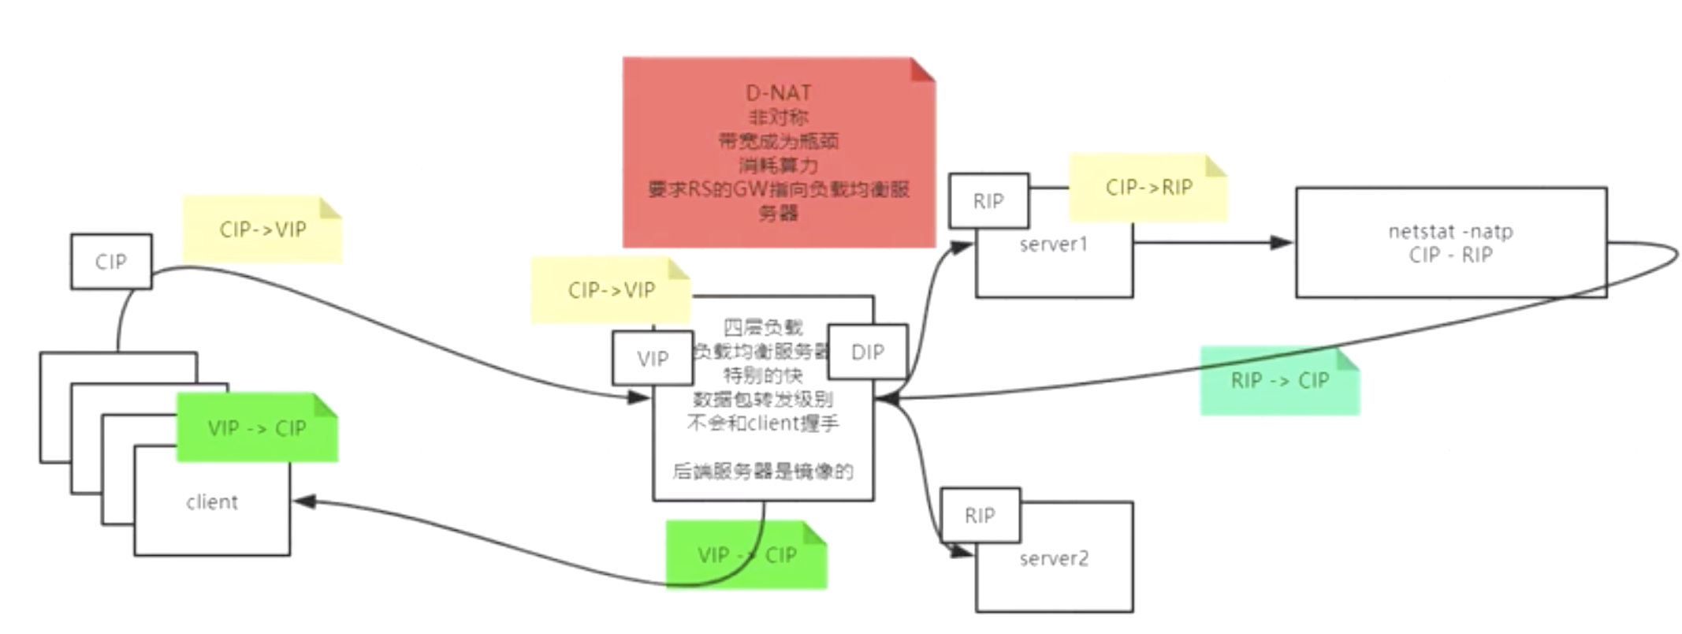
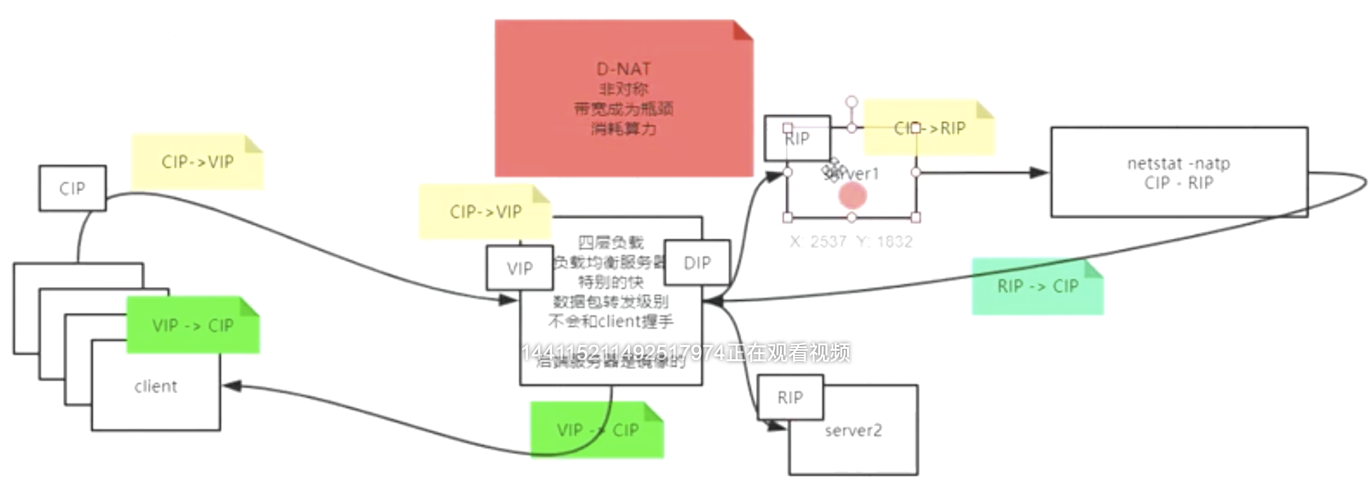
no
2020.09. 22
25
基于三层实现
开始： 10min

Slide 21
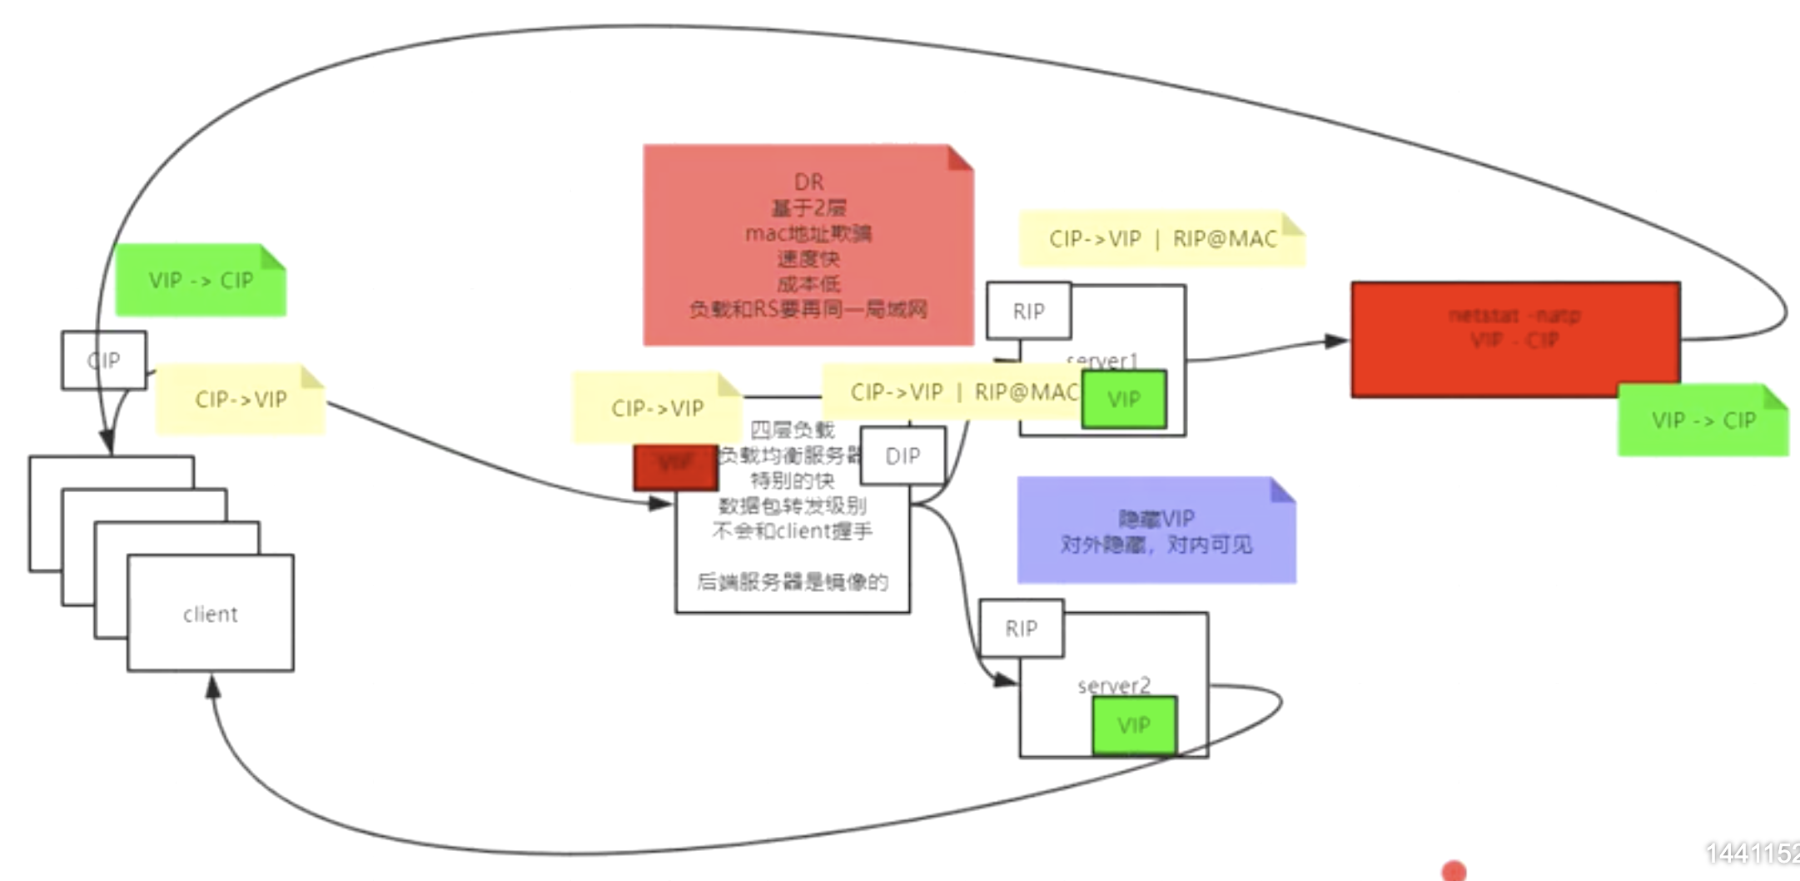
no
2020.09.23
基于二层（链路层），性能更好，比nat模式

Slide 22
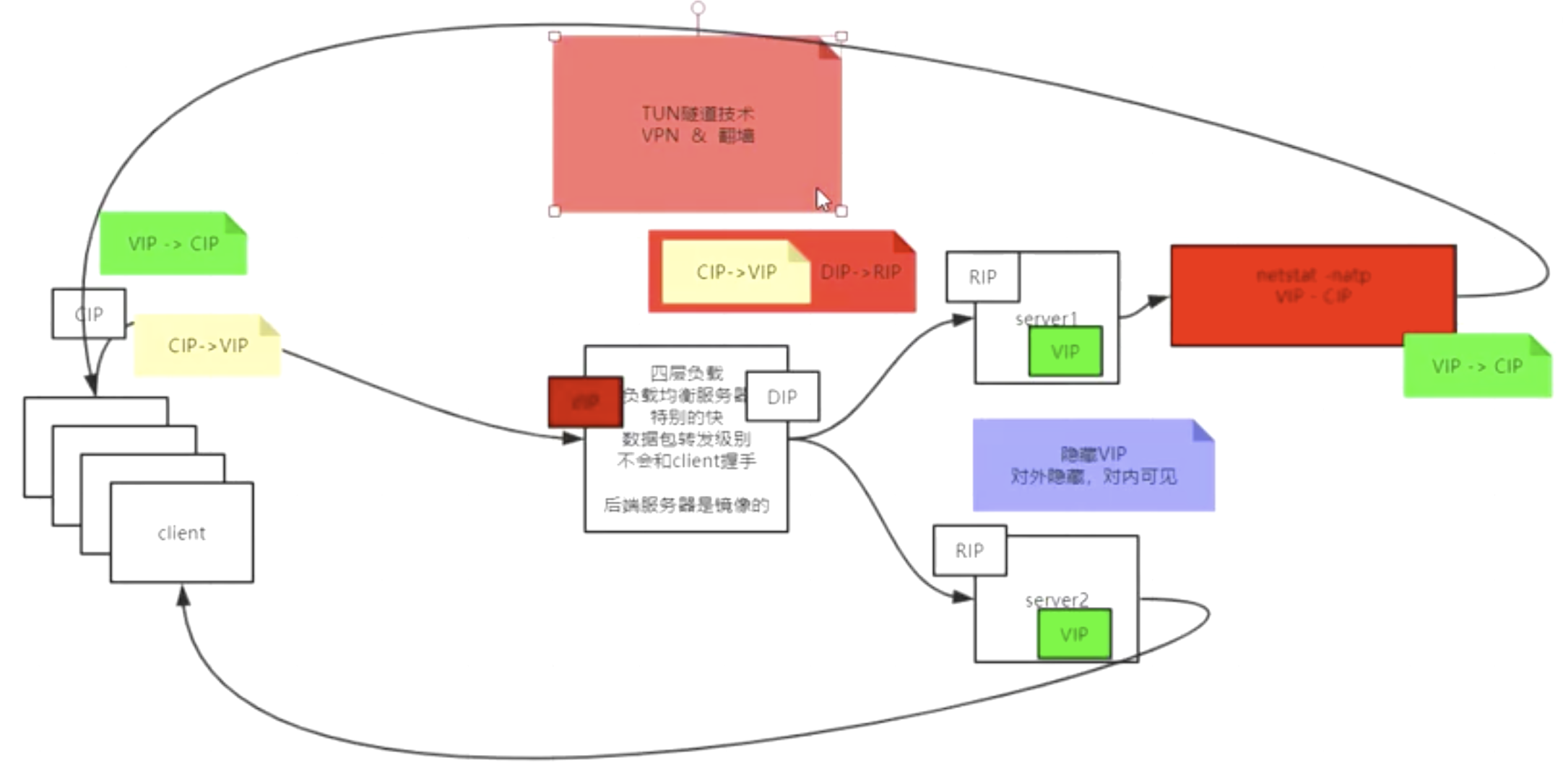
io
23
09
2020

Slide 23
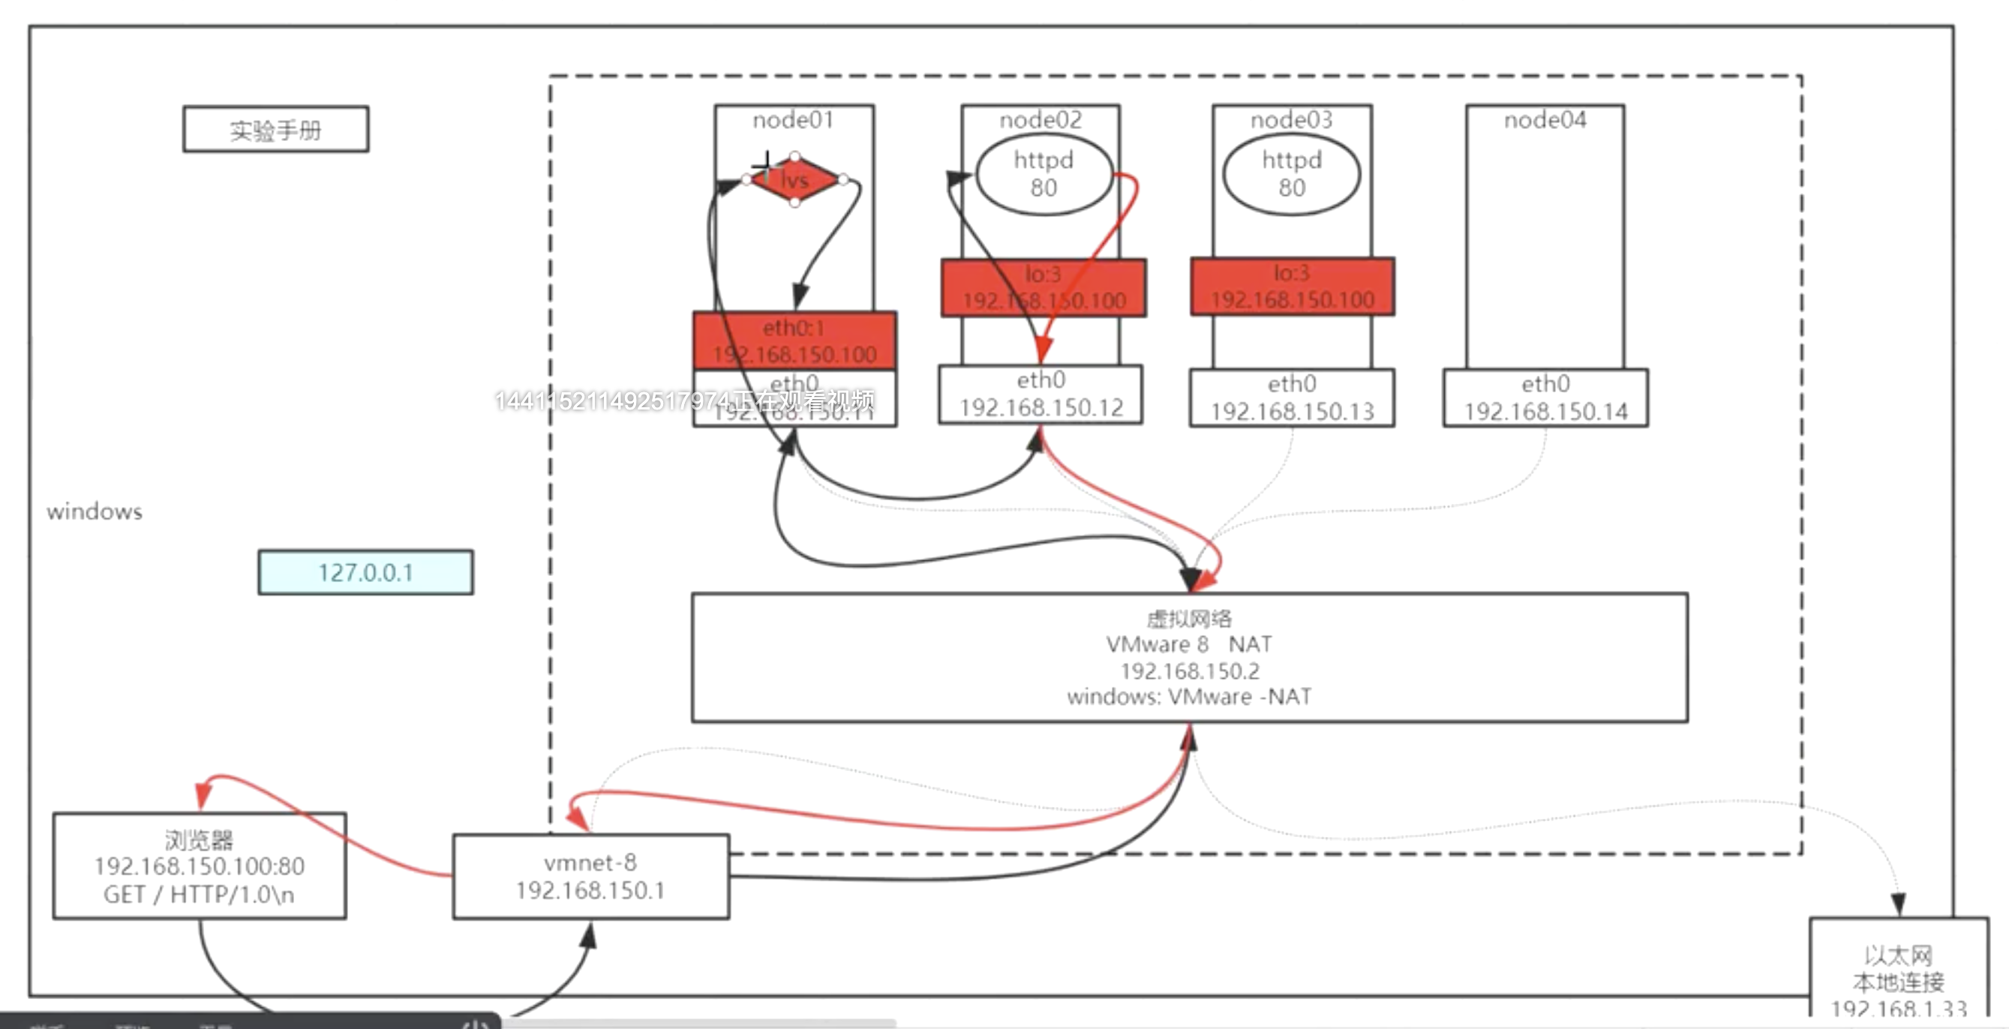
io
24
09
J1-26
2020

Slide 24
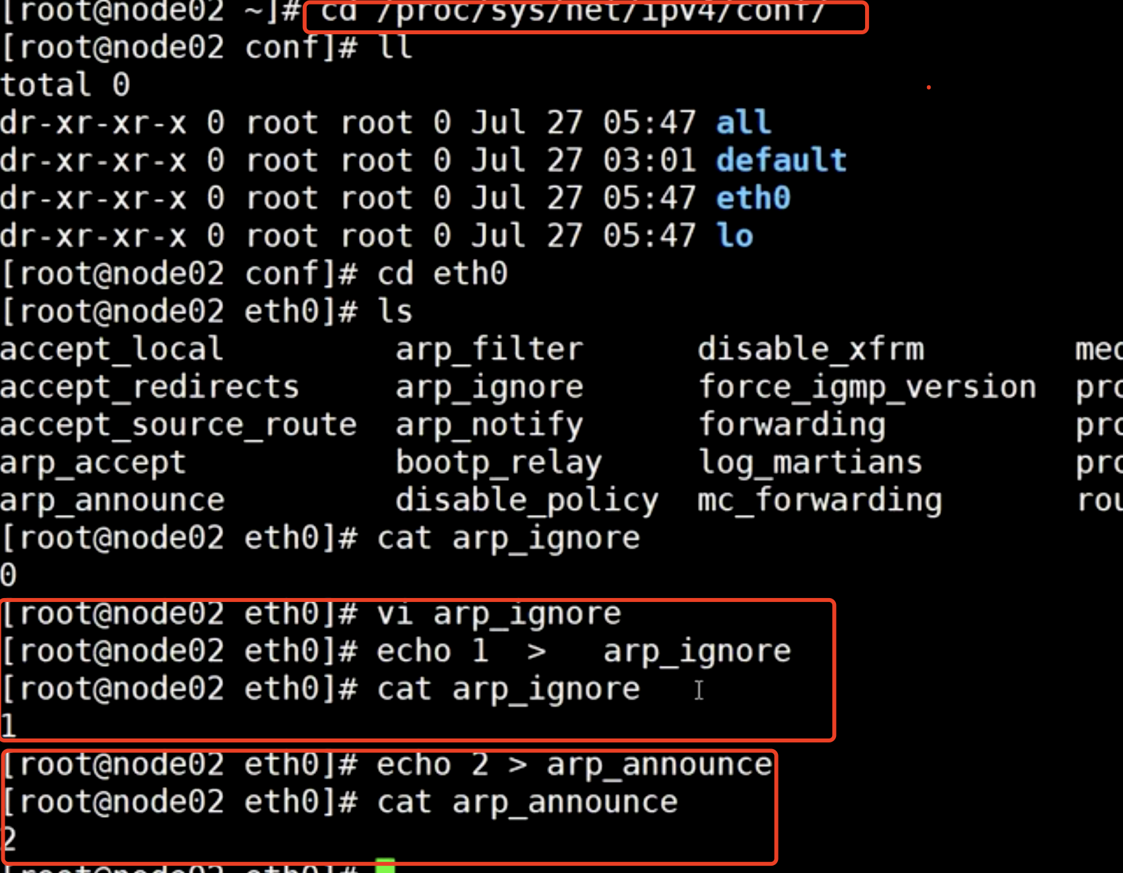
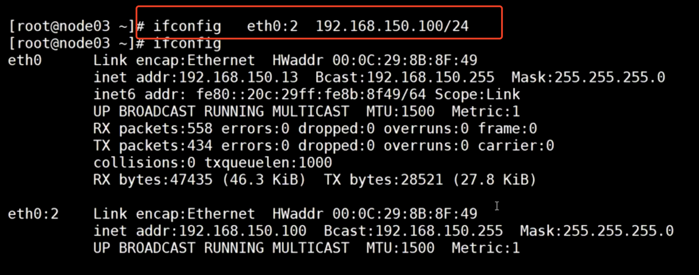
io
24
09
2020

Slide 25
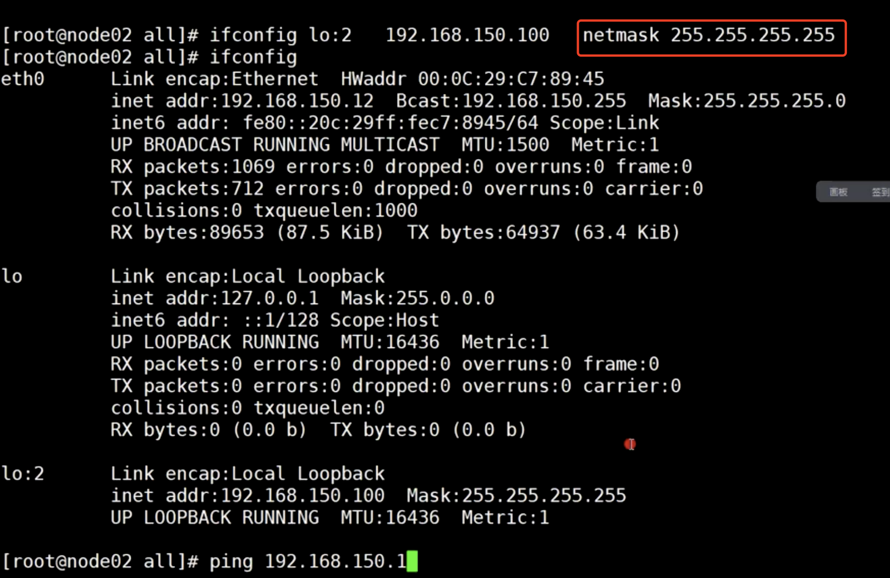
io
24
09
2020

Slide 26
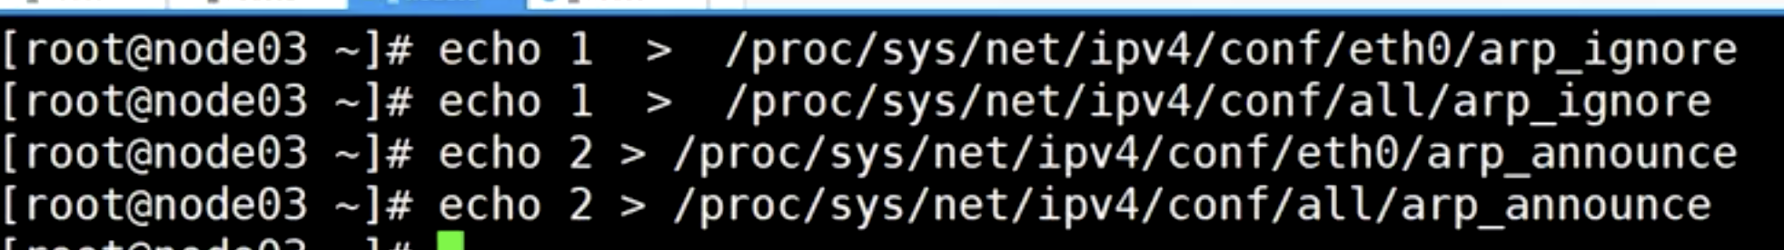
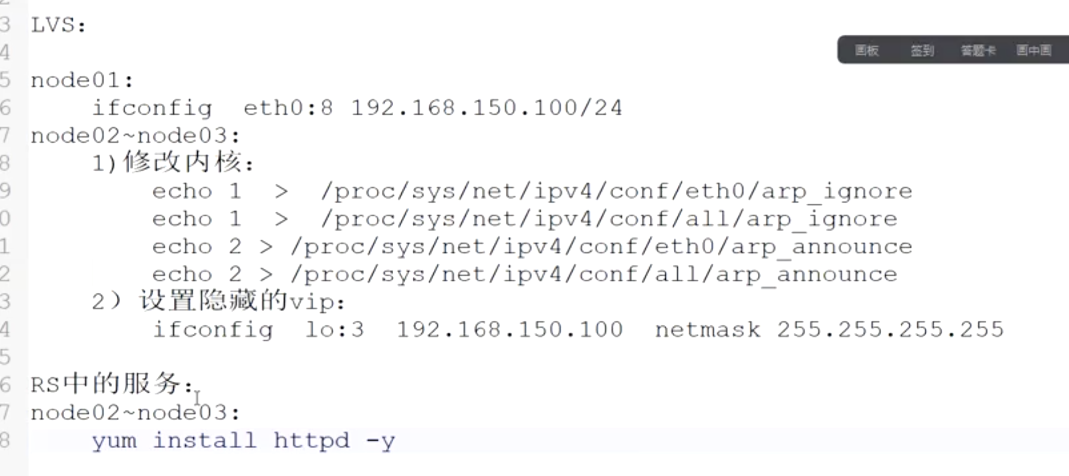
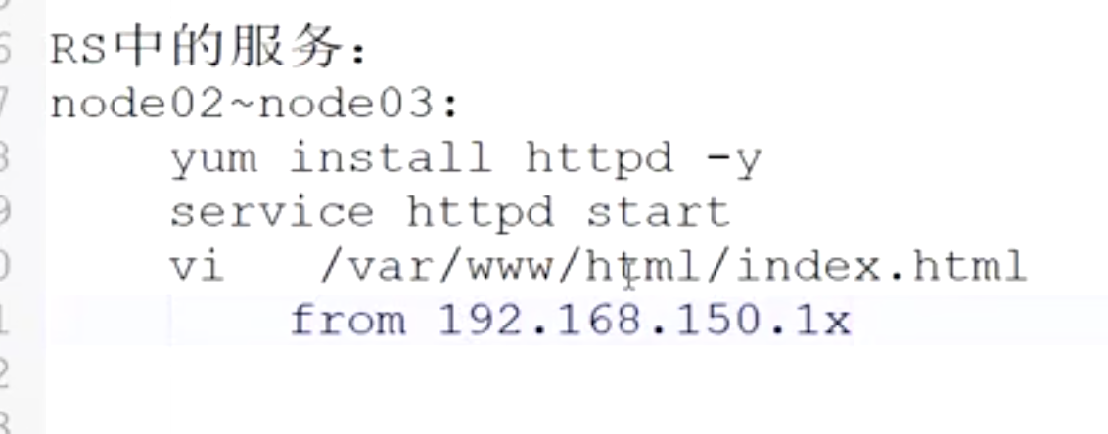
io
24
09
2020

Slide 27
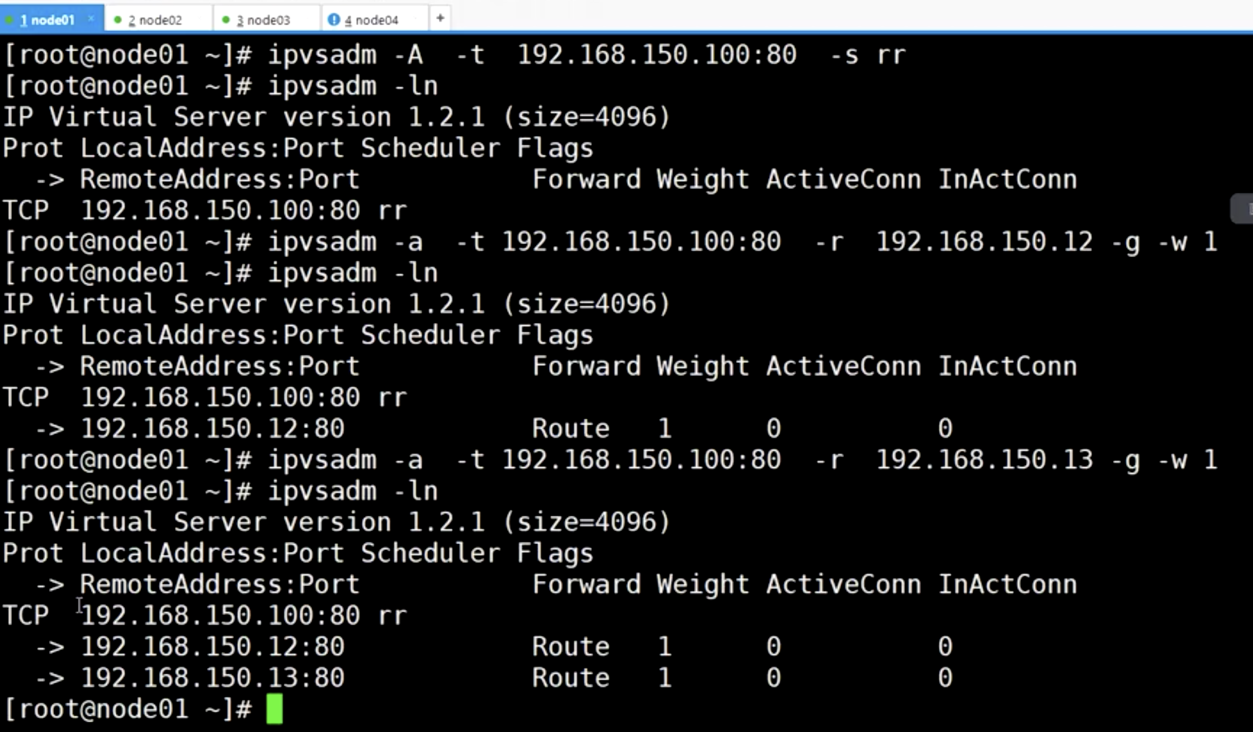
io
24
09
2020

Slide 28
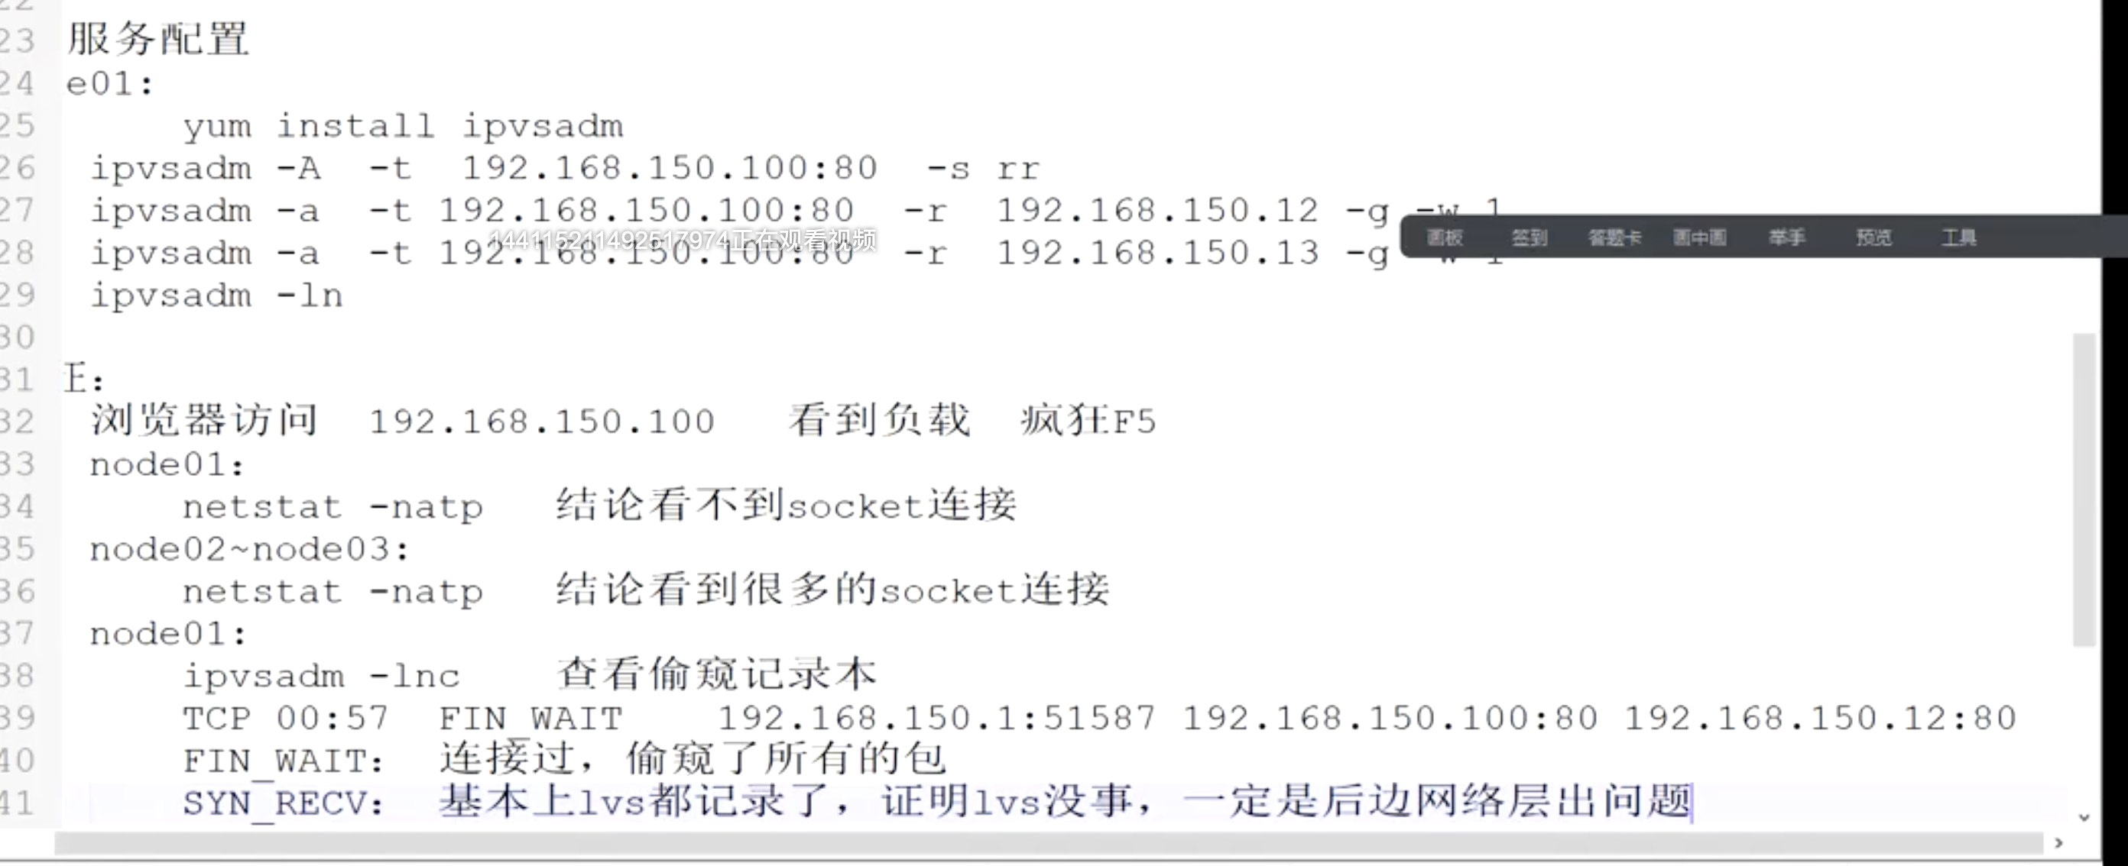
io
24
09
2020

Slide 29
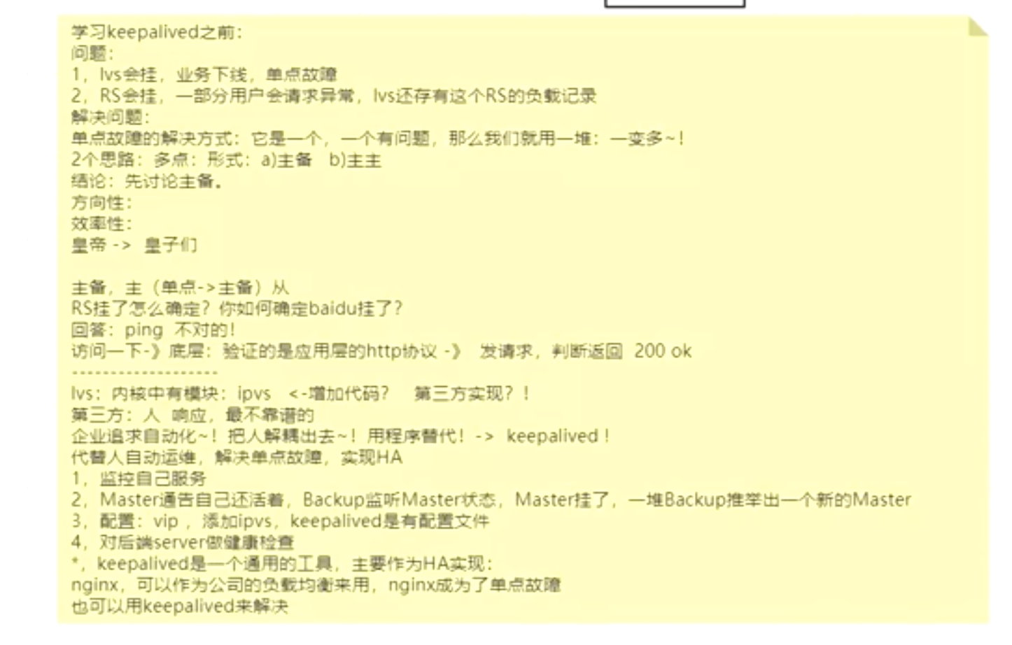
io
24
09
2020

Slide 30
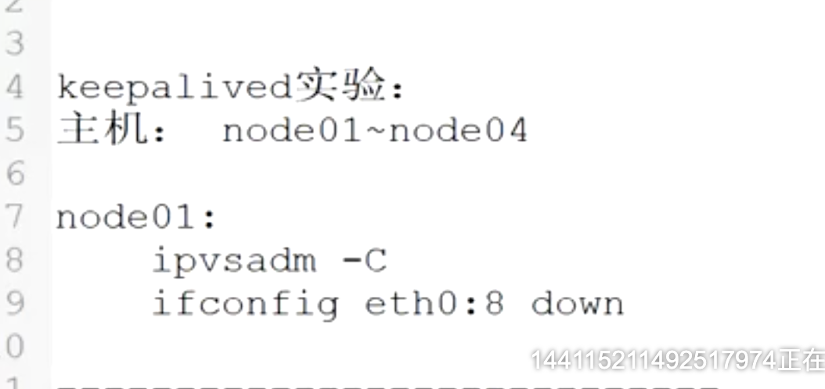
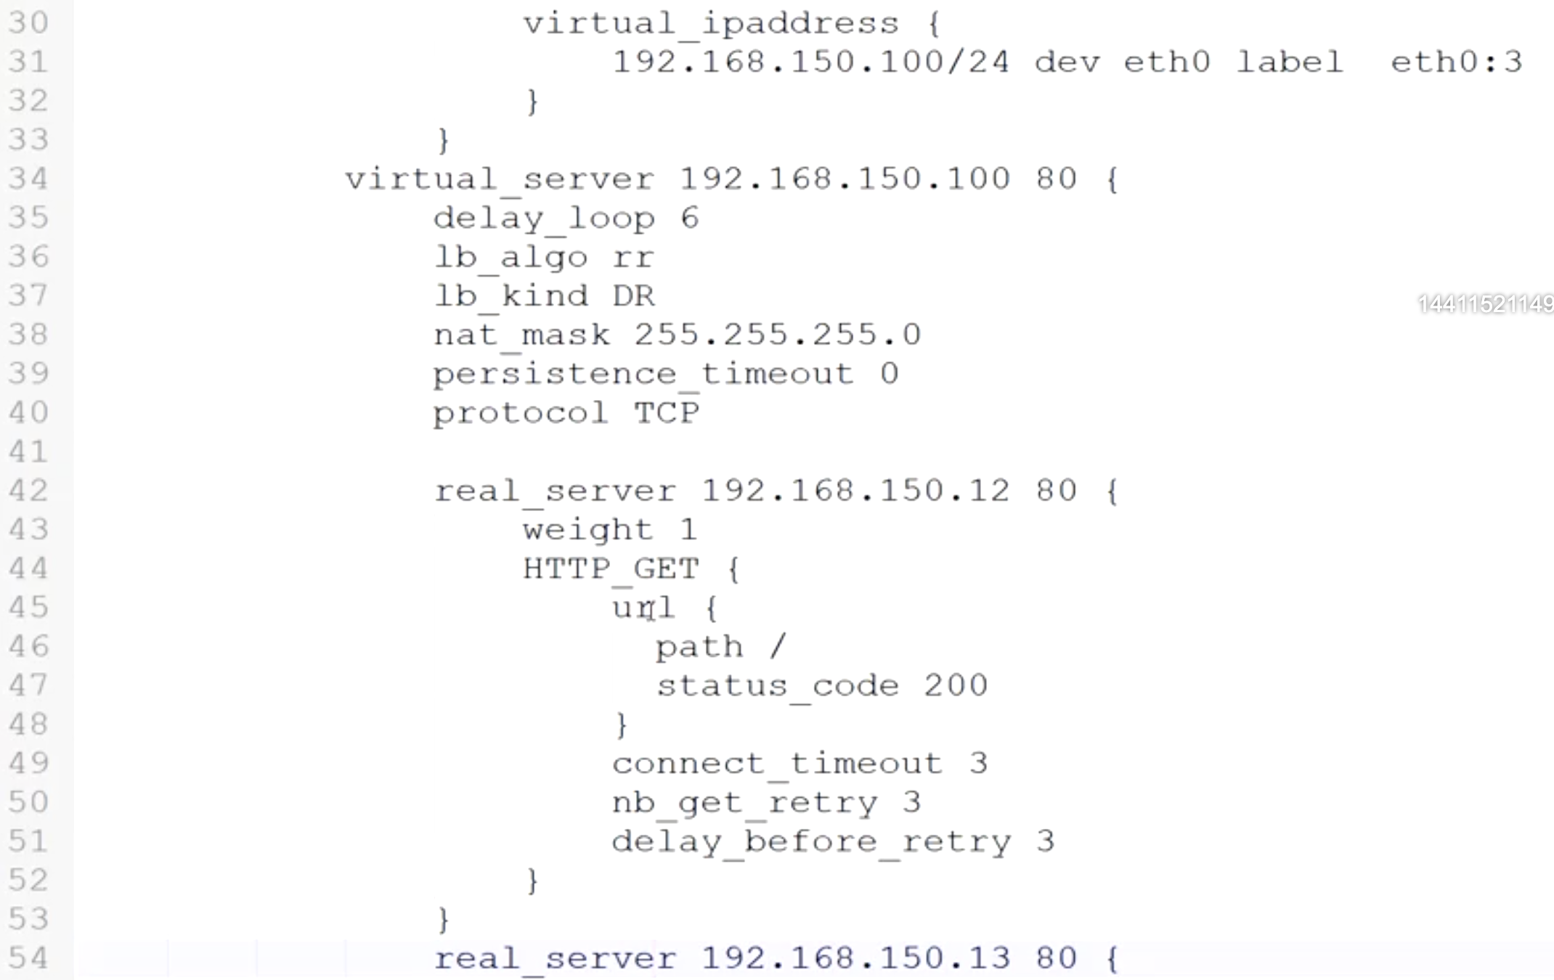
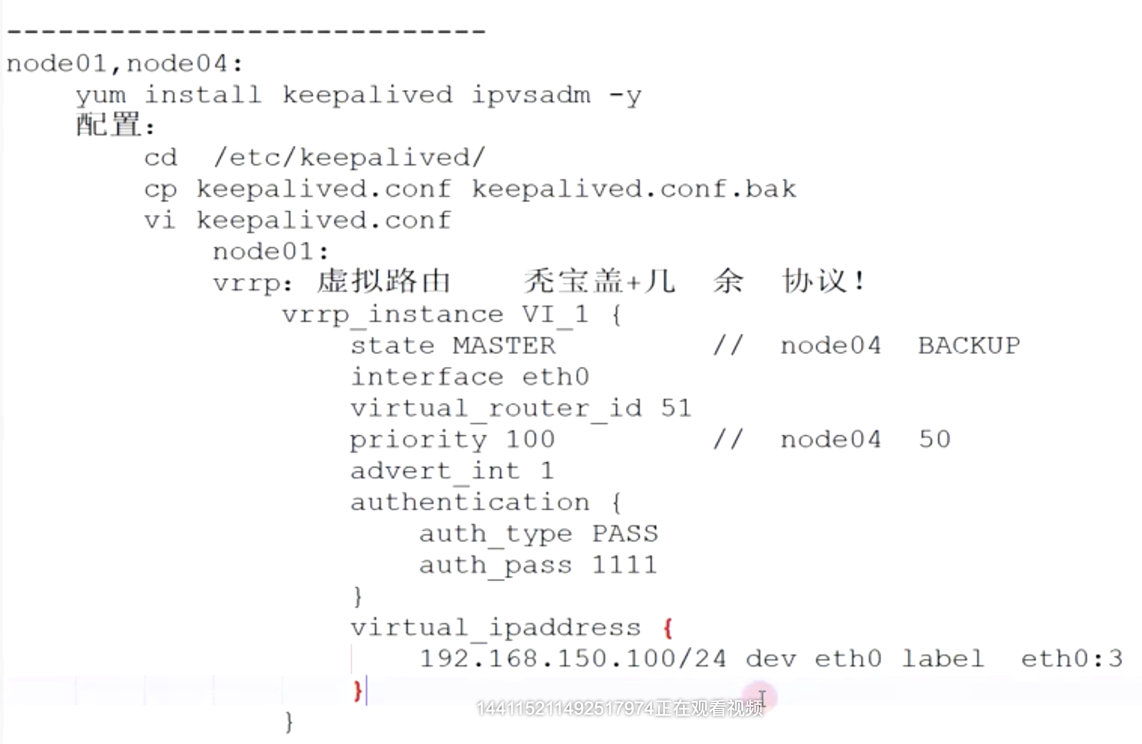
io
24
09
2020

Slide 31
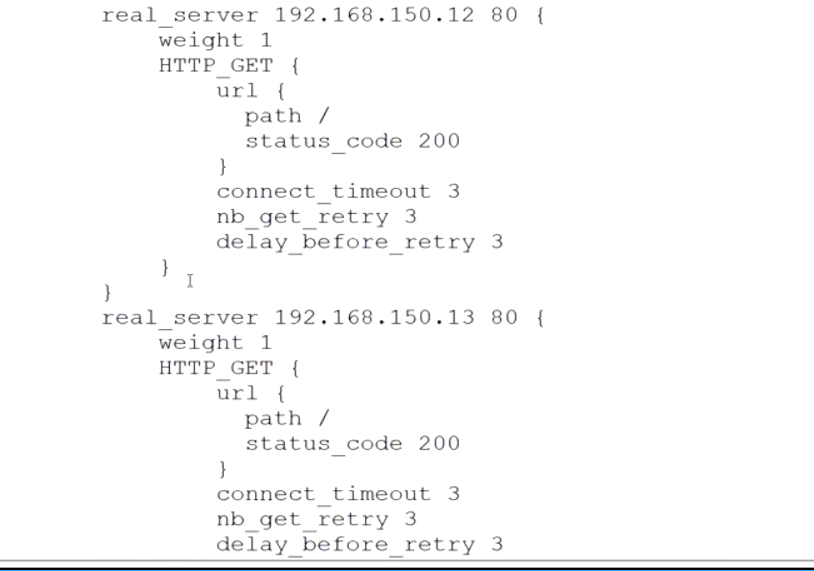
io
25
09
2020

Slide 32
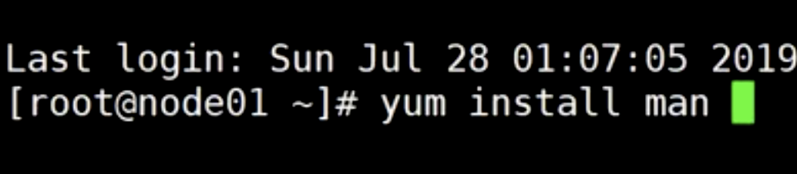
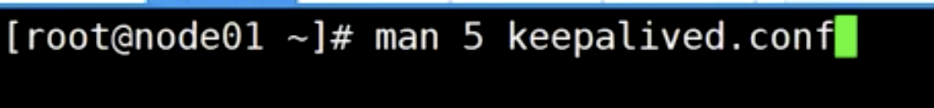
io
25
09
2020

Slide 33
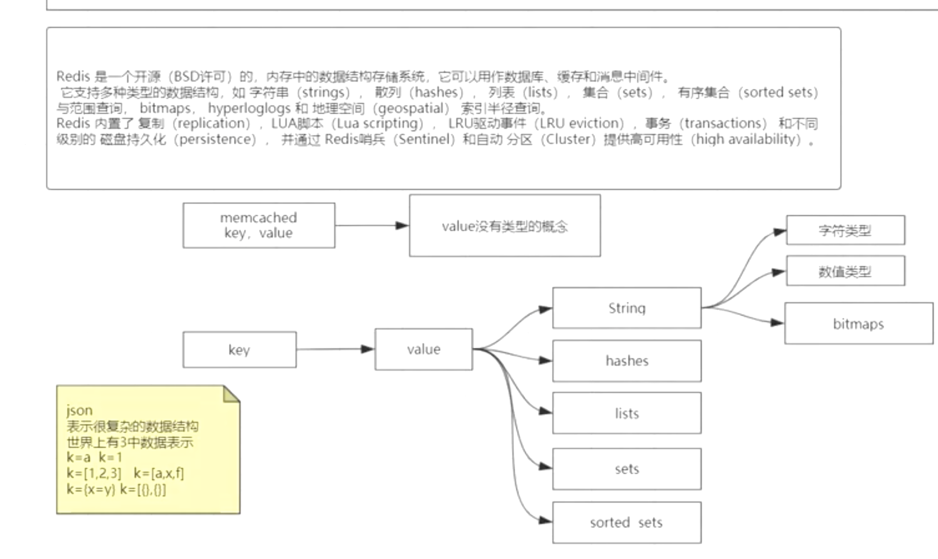
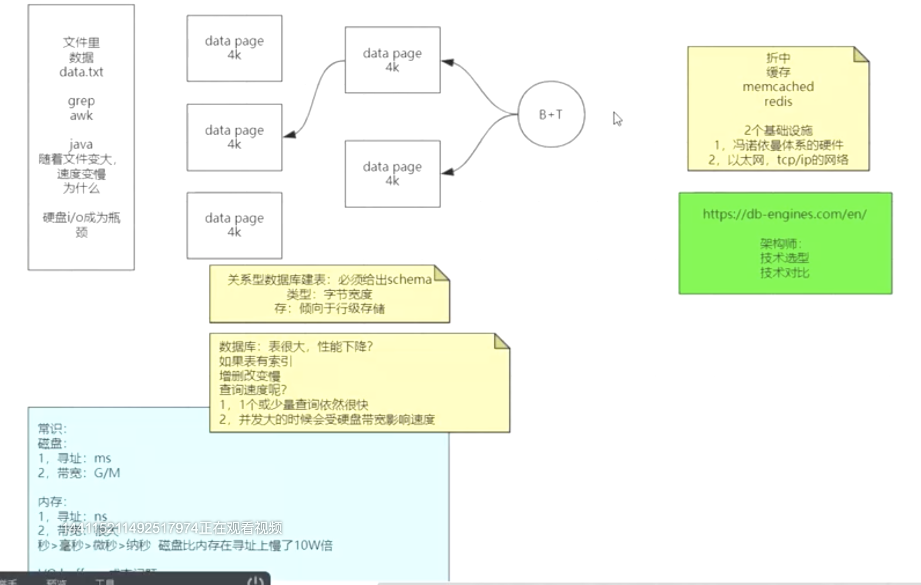
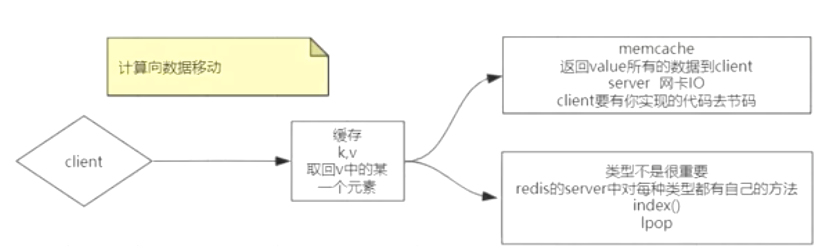
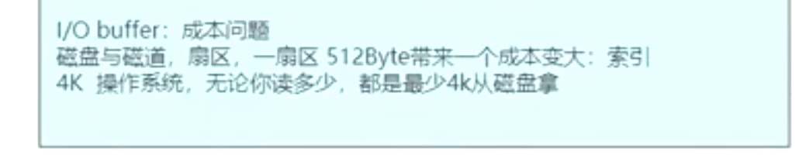
io
25
09
43：从基础IO切入（30min），引出redis
50min： redis vs memcahche 面试对比
2020

Slide 34
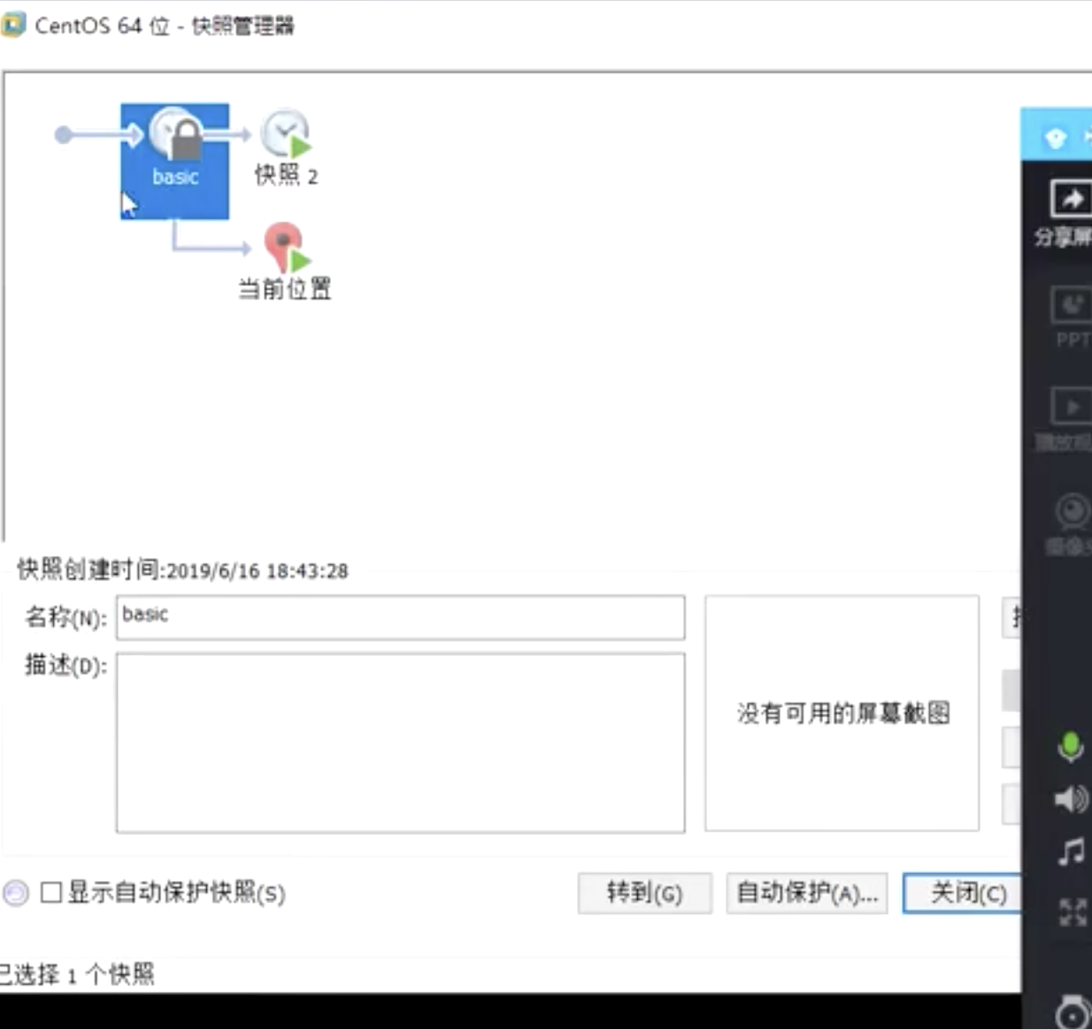
io
25
09
一个想法：算法统计指导程序读取
Yum install wget
2020

Slide 35
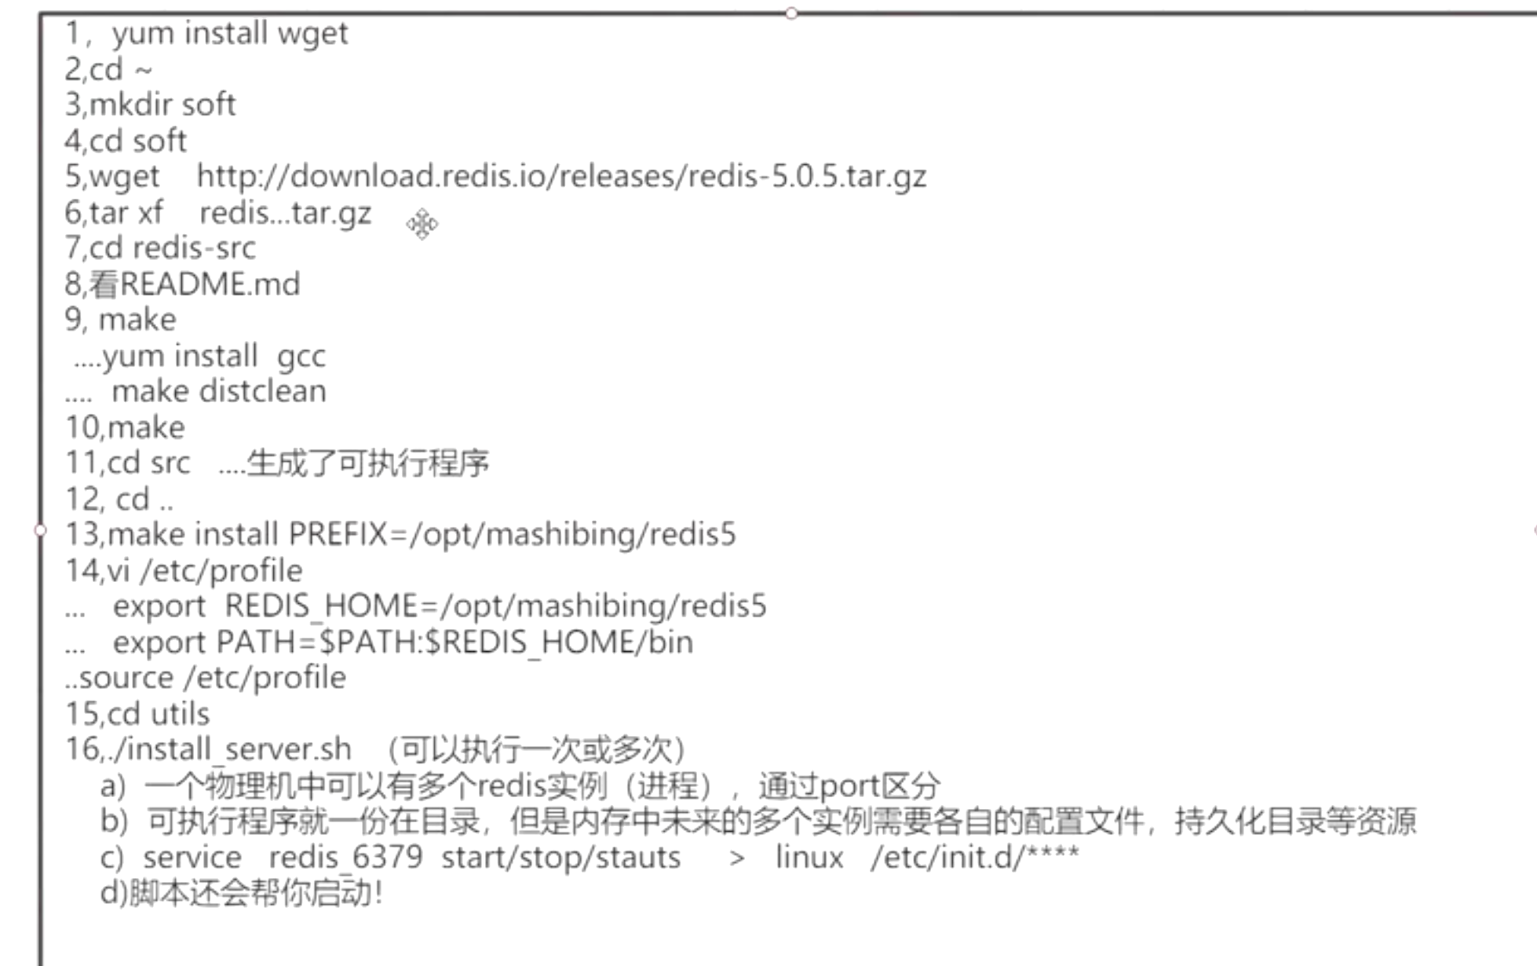

io
25
09
Redis 服务化 安装步骤
2020

Slide 36






io
25
09
2020

Slide 37



io
25
09
Mmap 内核空间，用户空间共享内存，减少拷贝过程，
消费者读取时通过零拷贝：直接通过内核读取数据
，
不用通过用户空间（应用程序空间），实现高效读取
2020

Slide 38



io
25
09
2020

Slide 39



io
26
09
起止位置是指字符，返回的索引是字节的
2020

Slide 40


io
26
09
2020

Slide 41


io
26
09
2020

Slide 42


io
26
09
2020

Slide 43



io
26
09
人多？奖品多？一个人是否可以重复
中奖？
2020

Slide 44


io
27
09
2020

